Slide 1



CLLD v OPZ+
Odd. projektů CLLD
2. 6. 2022

Slide 2
Obsah
On-line formulář Akčního plánu MAS pro OPZ+
(vč. vyhodnocení realizace Akčního plánu – příloha č. 2 výzvy)
Cílové skupiny, podporované aktivity, přímé osobní náklady (příloha výzvy č. 1 výzvy), indikátory
Nejčastější dotazy z konzultací
Výsledky dotazování na zájem o zapojení MAS do OPZ+ (květen 2022)
Konzultace, časový rámec CLLD v OPZ+

Slide 3
On-line formulář
Akční plán MAS pro OPZ+
(vč. vyhodnocení realizace Akčního plánu – příloha č. 2 výzvy)

Slide 4
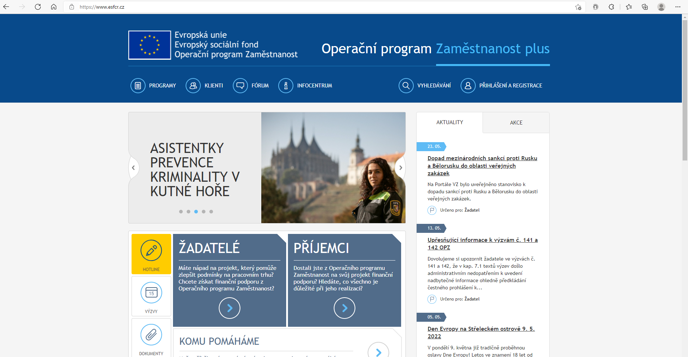
On-line formulář akčního plánu
K vyplnění na webu www.esfcr.cz
Podmínkou registrace na portále a přihlášení

Slide 5
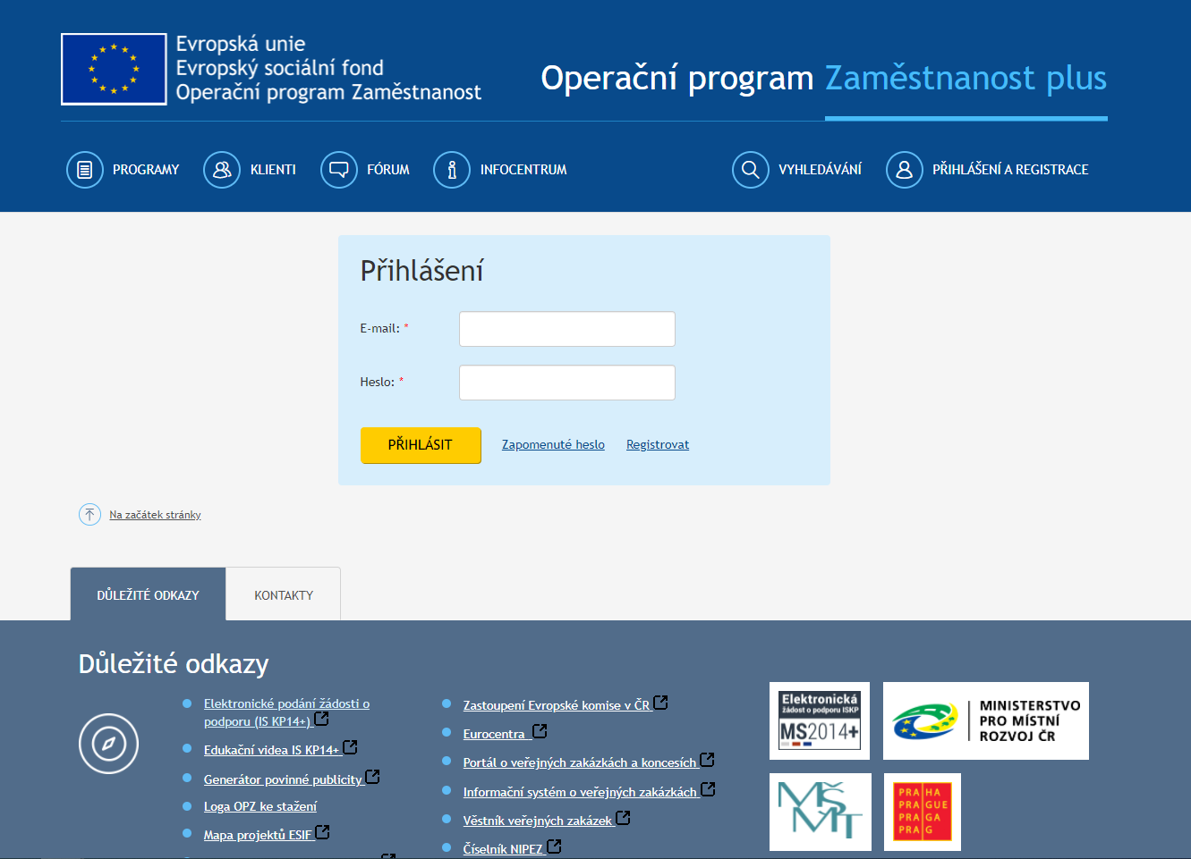
On-line formulář akčního plánu
Notes:
Ukázka jak vypadá okno pro přihlášení

Slide 6
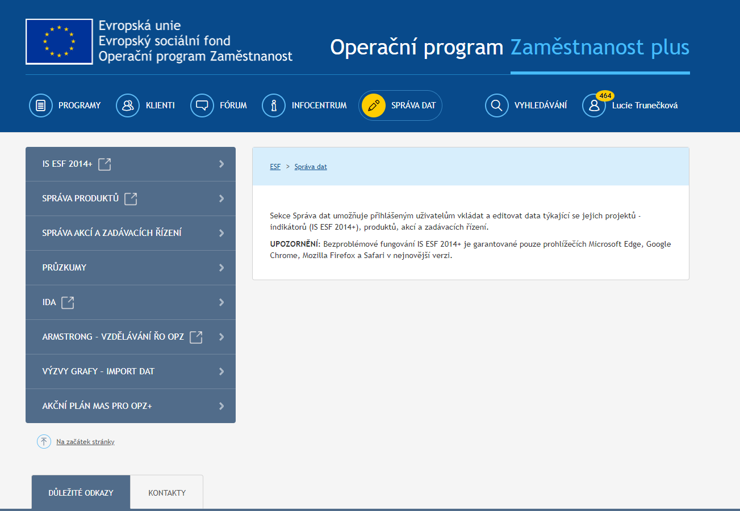
On-line formulář akčního plánu
1.
2.
Notes:
Po registraci a přihlášení – záložka SPRÁVA DAT a v levém menu „Akční plán MAS pro OPZ+“

Slide 7
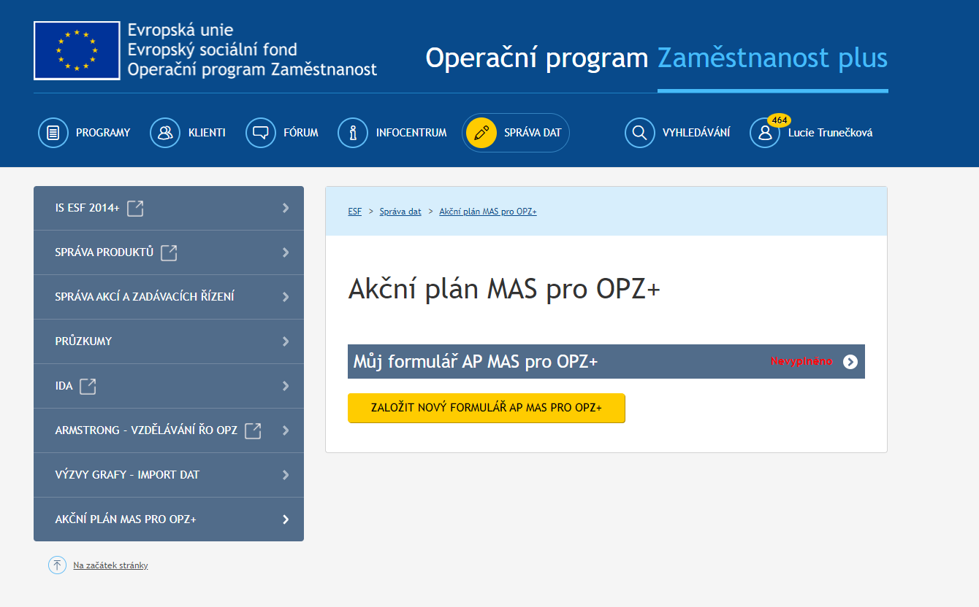
On-line formulář akčního plánu
Notes:
Obrazovka před založením nového formuláře AP MAS pro OPZ+

Slide 8
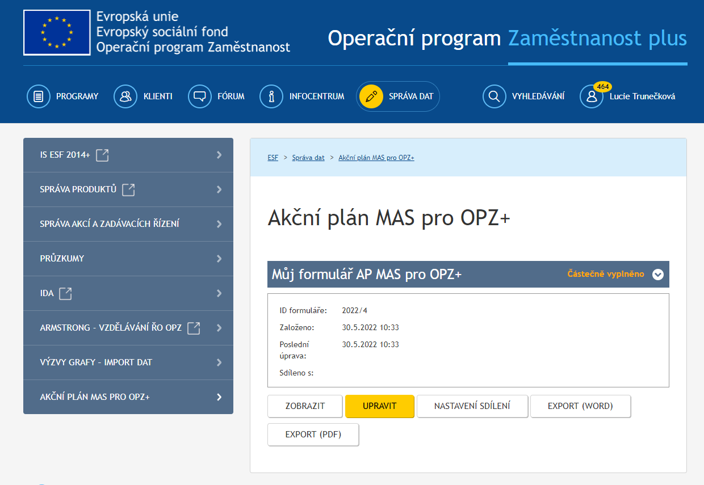
On-line formulář akčního plánu
Notes:
Obrazovka po založení nového formuláře AP MAS pro OPZ+
Nabízí možnosti
Zobrazit akční plán
Upravit akční plán
Nastavení sdílení
Export (word)
Export (pdf) – po finalizaci akčního plánu se bude v tomto formátu přikládat do programového rámce SCLLD pod výzvou MMR

Slide 9
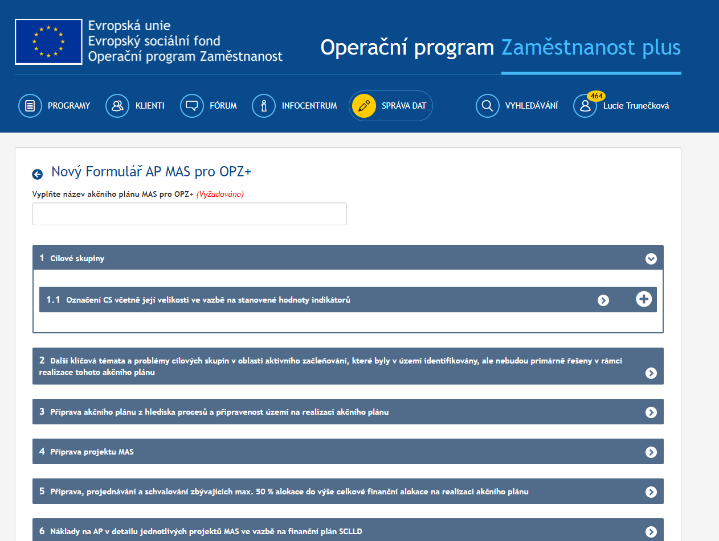
On-line formulář akčního plánu
Notes:
Po založení nového formuláře AP MAS pro OPZ+ se objeví základní struktura akčního plánu a pole s požadavkem na vyplnění názvu akčního plánu MAS pro OPZ+.
Doporučujeme uvést název místní akční skupiny
Všechny povinná pole jsou označena (vyžadováno) – kurzívou červeně

Slide 10
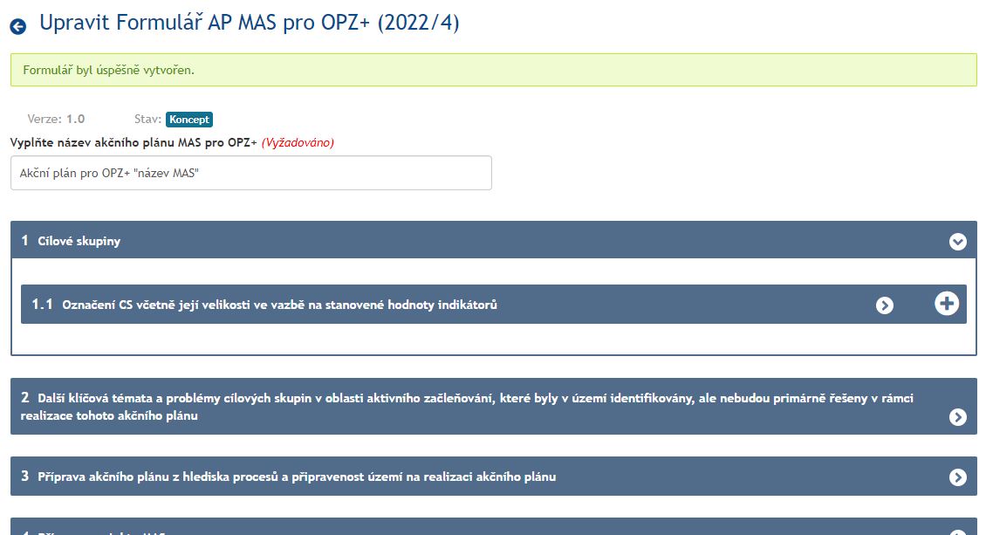
On-line formulář akčního plánu
Notes:
Po vyplnění názvu akčního plánu doporučuji formulář uložit.
Na formuláři se načte verze 1.0; stav: koncept a bude očíslován ve formátu rok/pořadové číslo akčního plánu např. (2022/4).

Slide 11
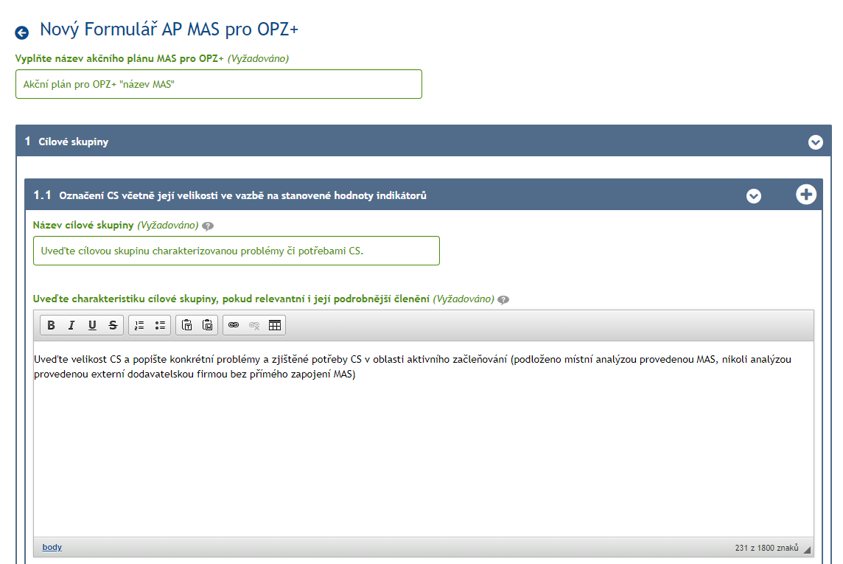
On-line formulář akčního plánu
Notes:
Formulář se začíná vyplňovat od cílové skupiny
Označení cílové skupiny - název a její charakteristika
Označení CS včetně její velikosti ve vazbě na stanovené hodnoty indikátorů
- popis konkrétních problémů a zjištěných potřeb CS v oblasti aktivního začleňování (podloženo místní analýzou provedenou MAS, nikoli analýzou provedenou externí dodavatelskou firmou bez přímého zapojení MAS)

Slide 12
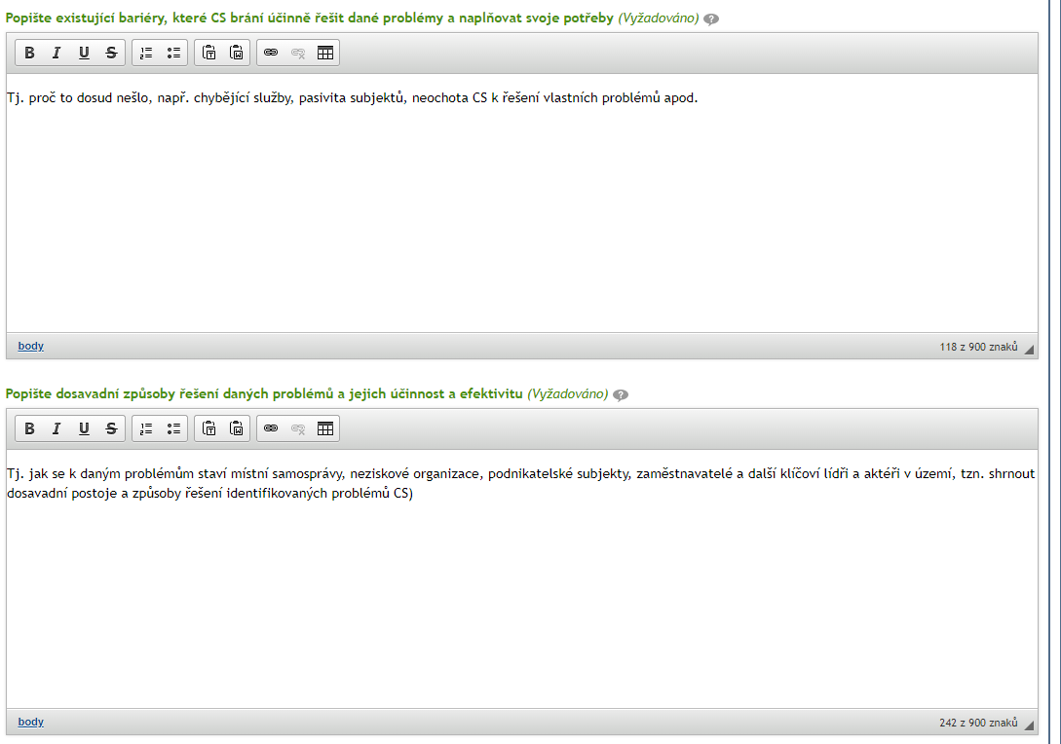
On-line formulář akčního plánu
Notes:
Existující bariéry a dosavadní způsoby řešení
- popis existujících bariér, které CS brání účinně řešit dané problémy a naplňovat svoje potřeby (tj. proč to dosud nešlo, např. chybějící služby, pasivita subjektů, neochota CS k řešení vlastních problémů)
popis dosavadních způsobů řešení daných problémů a jejich účinnost a efektivita (tj. jak se k daným problémům staví místní samosprávy, neziskové organizace, podnikatelské subjekty, zaměstnavatelé a další klíčoví lídři a aktéři v území, tzn. shrnout dosavadní postoje a způsoby řešení identifikovaných problémů CS)

Slide 13
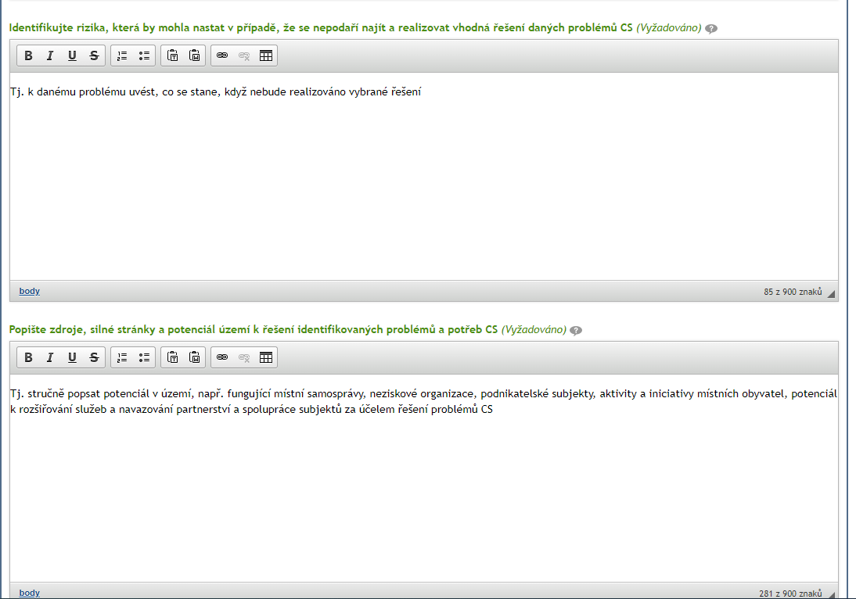
On-line formulář akčního plánu
Notes:
Identifikace rizik a a popis zdrojů, silných stránek a potenciálu území k řešení identifikovaných problémů a potřeb CS
identifikace rizik, která by mohla nastat v případě, že se nepodaří najít a realizovat vhodná řešení daných problémů CS (tj. k danému problému uvést, co se stane, když nebude realizováno vybrané řešení)
zdroje, silné stránky a potenciál území k řešení identifikovaných problémů a potřeb CS (tj. stručně popsat potenciál v území, např. fungující místní samosprávy, neziskové organizace, podnikatelské subjekty, aktivity a iniciativy místních obyvatel, potenciál k rozšiřování služeb a navazování partnerství a spolupráce subjektů za účelem řešení problémů CS)

Slide 14
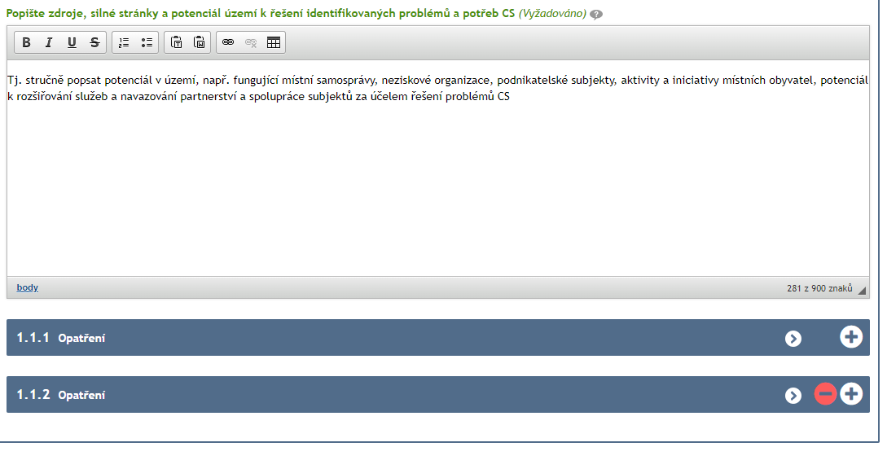
On-line formulář akčního plánu
Notes:
Poté už navazuje záložka opatření
K jedné cílové skupině může být uvedeno více opatření, min. jedno povinně
Přidat opatření lze plusem, odebrat mínusem

Slide 15
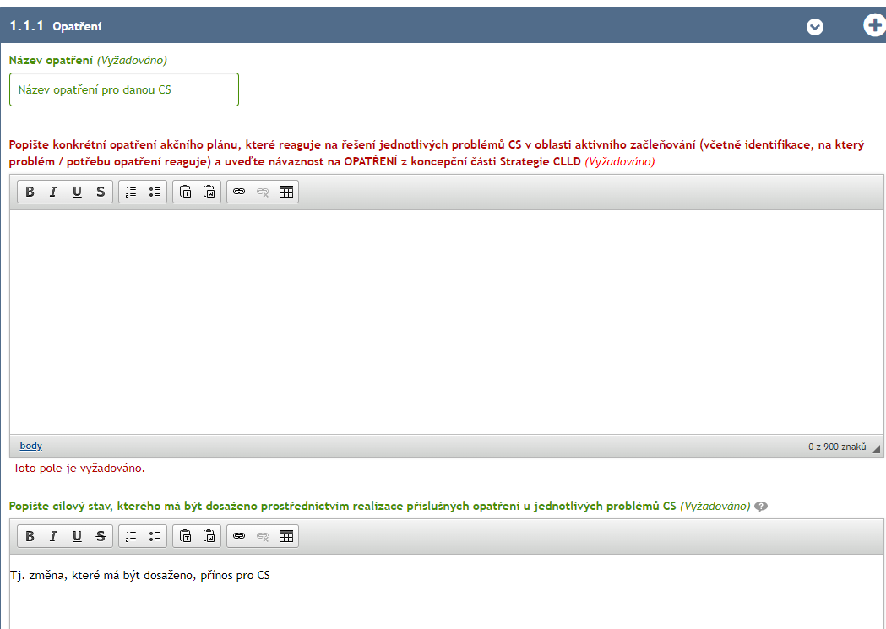
On-line formulář akčního plánu
Notes:
Název + popis opatření, cílový stav
Pokud není pole vyplněno a vyplnění je vyžadováno – zůstane červené
formulace konkrétních opatření akčního plánu, které reagují na řešení jednotlivých problémů CS v oblasti aktivního začleňování
popis cílového stavu, kterého má být dosaženo prostřednictvím realizace příslušných intervencí u jednotlivých problémů CS (tj. změna, které má být dosaženo, přínos pro CS)

Slide 16
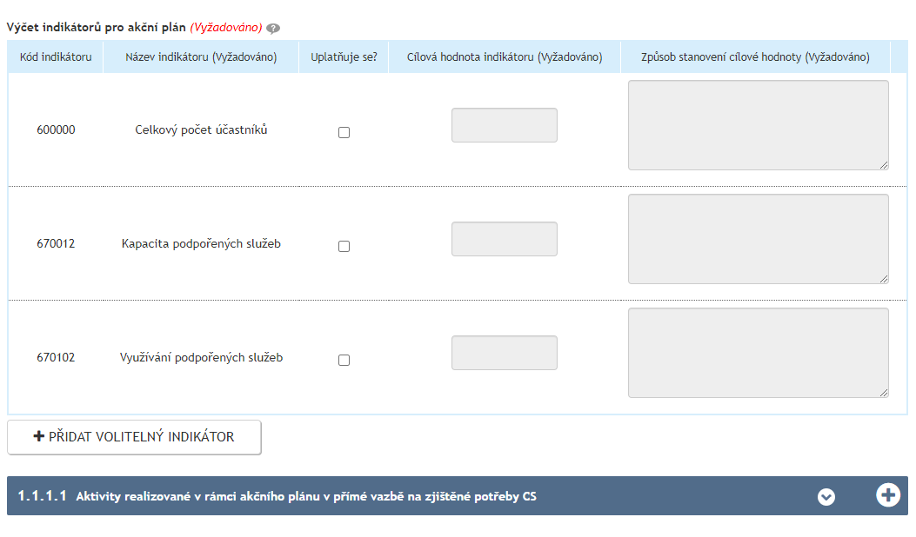
On-line formulář akčního plánu
Notes:
Dále navazují indikátory týkající se daného opatření
Vždy povinně nutné vyplnit Celkový počet účastníků, Kapacita podpořených služeb, Využívání podpořených služeb
Do strukturovaných dat v MS21+ se nasčítají za jednotlivá opatření akčního plánu
Vždy je nutné uvést způsob stanovení cílové hodnoty
V případě, kdy některý z indikátorů bude nerelevantní pro dané opatření, je nutné vyplnit 0 a odůvodnit
K povinným indikátorům na úrovni akčního plánu je možné přidat i volitelné indikátory – lze z číselníku indikátorů OPZ+ relevantních pro CLLD projekty případně si MAS může nastavit svůj vlastní indikátor
600 000 Celkový počet účastníků Výstup
Celkový počet osob/účastníků (zaměstnanců, pracovníků implementační struktury, osob cílových skupin apod.), které v rámci projektu získaly jakoukoliv formu podpory, bez ohledu na počet poskytnutých podpor. Každá podpořená osoba se v rámci projektu započítává pouze jednou bez ohledu na to, kolik podpor obdržela. Podpora je jakákoliv aktivita financovaná z rozpočtu projektu, ze které mají cílové skupiny prospěch, podpora může mít formu např. vzdělávacího nebo rekvalifikačního kurzu, stáže, odborné konzultace, poradenství, výcviku, školení, odborné praxe apod.
Kapacita podpořených služeb – úvazky pracovníků
Indikátor se týká služeb/programů, které mají ambulantní nebo terénní formu poskytování. Ambulantní forma – osoba do služby/programu dochází nebo je do ní/něj doprovázena nebo dopravována a součástí služby/programu zároveň není ubytování či přenocování. Terénní forma – služba/program je poskytován v jejím přirozeném sociálním prostředí. „Pracovníkem“ se rozumí odborní pracovníci, pracovníci v přímé péči, kteří přímo poskytují služby cílové skupině (např. sociální pracovník, pracovník v sociálních službách, zdravotnický pracovník, pedagogický pracovník).
Kapacita podpořených služeb – místa
Indikátor se týká služeb/programů, které mají pobytový charakter poskytování služby/programu, tj. služba/program je spojena s ubytováním či přenocováním cílové skupiny (například azylové domy, domy na půl cesty). Do tohoto indikátoru mohou spadat i služby/programy, které mají sice ambulantní charakter, tj. osoba do těchto služeb dochází nebo je doprovázen/dopravována, kapacita těchto služeb/programů je však s ohledem na nastavení služby/programu vyjádřena místem.
Využívání podpořených služeb
Počet osob, které využijí podpořenou službu či program během trvání projektu. "Služba/program" je poskytování pomoci a podpory fyzickým osobám v nepříznivé sociální či zdravotní situaci. Využíváním je myšleno být doložitelné klientem (tj. každá osoba je uvedená pouze jednou) dle standardů využívaných pro danou službu. Osoby uvedené v tomto indikátoru nejsou účastníky ve smyslu indikátoru 600 000 Celkový počet účastníků. Jedná se o osoby, které: - nemají přímý prospěch z finanční podpory ESF+, ale prospěch nepřímý, nebo - nelze s ohledem na anonymizovanou evidenci klientů u poskytované služby/programu či specifika cílové skupiny zahrnout do indikátoru 600 000 Celkový počet účastníků (jedná se o situace, kdy služba/program je poskytována dle příslušné právní úpravy), nebo - mají přímý prospěch z finanční podpory ESF+, tato podpora však z objektivních důvodů nepřesáhne limit bagatelní podpory. "Podpořené" znamená že dostaly finanční podporu z ESF+.
Definice jednotlivých indikátorů najdeme v Obecných pravidlech pro žadatele a příjemce (již zveřejněny na portálu www.esfcr.cz)

Slide 17
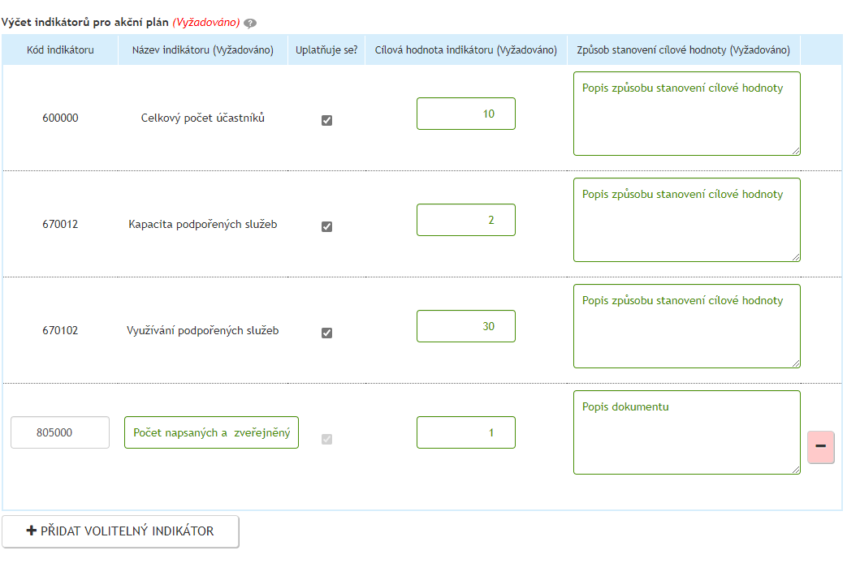
On-line formulář akčního plánu
Notes:
Tady jsou vidět vyplněné povinné indikátory na úrovni akčního plánu a navíc přidané řádky pro volitelné indikátory. Řádky je nutné odebrat, pokud nebudou vyplněné, aby bylo možné akční plán uložit a následně i finalizovat.
Pokud se řádek volitelného indikátoru přidá, je automaticky označen jako povinný k vyplnění, dokud se neodstraní mínusem.

Slide 18
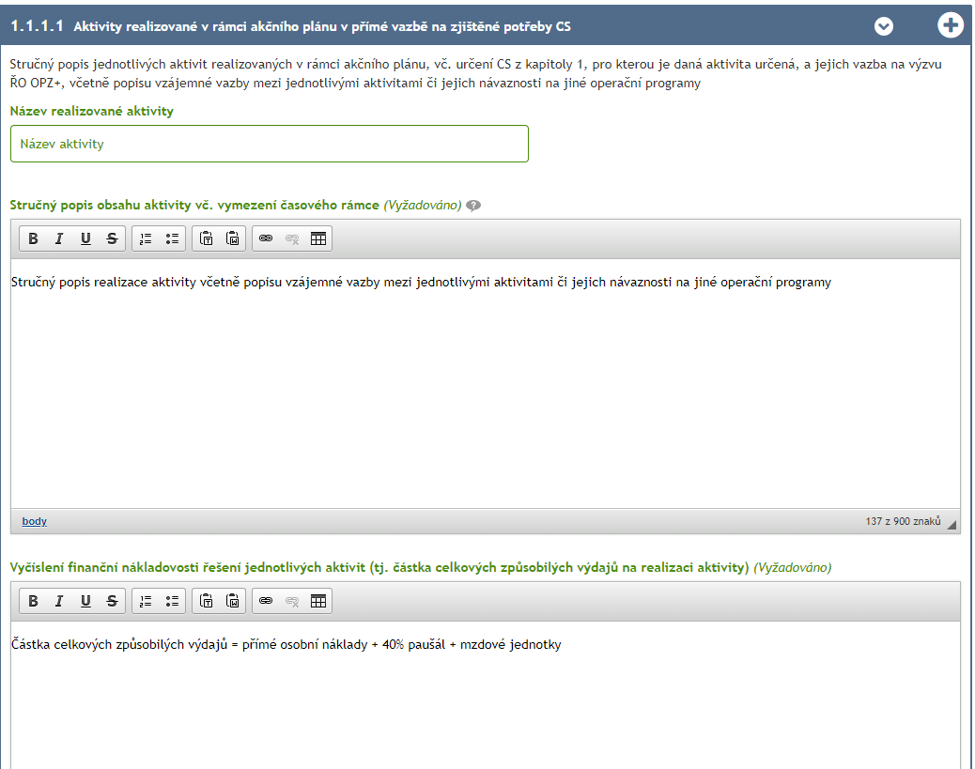
On-line formulář akčního plánu
Notes:
Na opatření pak navazují aktivity (ty v součtu v celém akčním plánu musí zahrnout 50 – 70 % celkových způsobilých nákladů akčního plánu). Aktivity akčního plánu = aktivity 1. projektu MAS
stručný popis jednotlivých aktivit realizovaných v rámci akčního plánu, vč. určení CS, pro kterou je daná aktivita určená, a jejich vazba na výzvu ŘO OPZ+, včetně popisu vzájemné vazby mezi jednotlivými aktivitami či jejich návaznosti na jiné operační programy
vymezení časového rámce realizace jednotlivých aktivit
vyčíslení finanční nákladovosti řešení jednotlivých aktivit (tj. částka CZV na realizaci jednotlivých aktivit)
CZV – celkové způsobilé výdaje

Slide 19
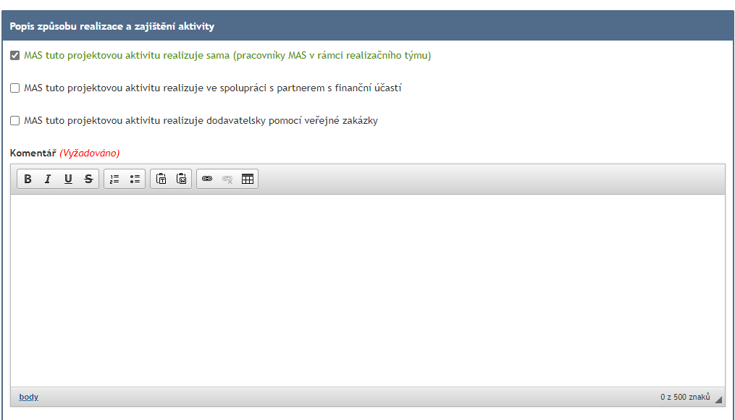
On-line formulář akčního plánu
Notes:
Popis způsobu realizace a zajištění aktivity volí MAS zvolením min. jednoho až všech tří možností.
Do komentáře je pak uveden partner s finančním příspěvkem případně komentář ke zvoleným možnostem.
V tomto případě jsem zvolila možnost, že MAS realizuje projektovou aktivitu sama.

Slide 20
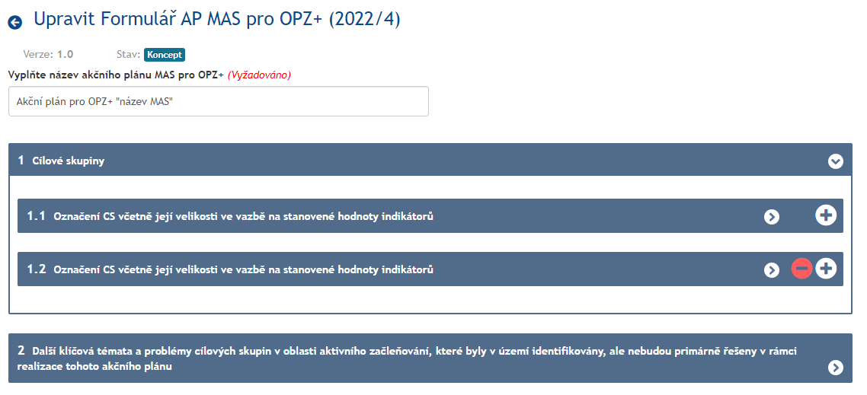
On-line formulář akčního plánu
Notes:
V případě potřeby vyplnění další cílové skupiny na území MAS se postup v rámci části 1 akčního plánu opakuje. Druhá cílová skupina má pořadové číslo 1.2, třetí 1.3 atd.

Slide 21
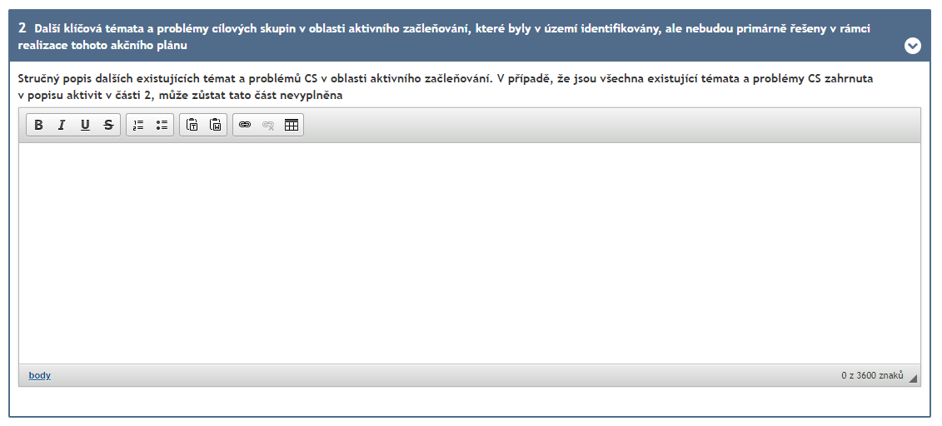
On-line formulář akčního plánu
Notes:
stručný popis dalších existujících témat a problémů CS v oblasti aktivního začleňování (v případě, že jsou všechna existující témata a problémy CS v popisu aktivit již zahrnuty, může zůstat tato část nevyplněna)

Slide 22
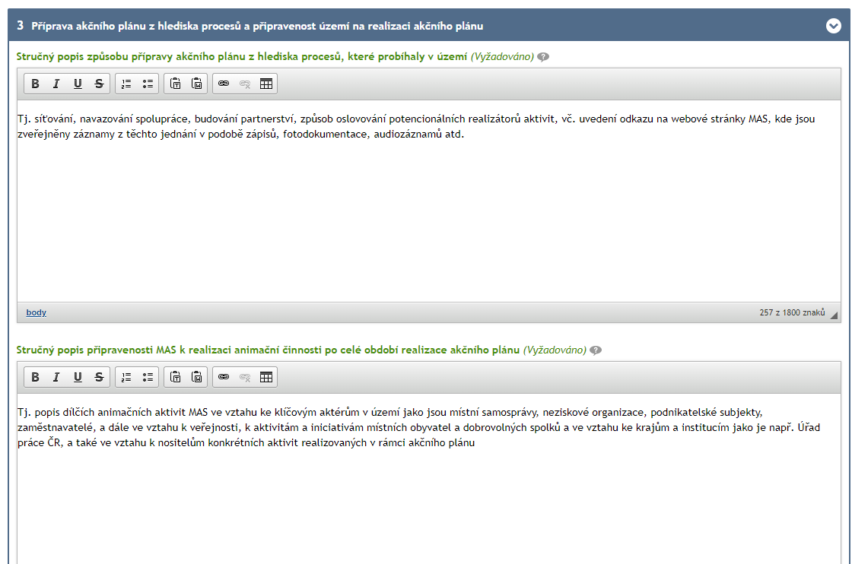
On-line formulář akčního plánu
Notes:
stručný popis způsobu přípravy akčního plánu z hlediska procesů, které probíhaly v území (tj. síťování, navazování spolupráce, budování partnerství, způsob oslovování potencionálních realizátorů aktivit, vč. uvedení odkazu na webové stránky MAS, kde jsou zveřejněny záznamy z těchto jednání v podobě zápisů, fotodokumentace, audiozáznamů atd.)
stručný popis připravenosti MAS k realizaci animační činnosti po celé období realizace akčního plánu (tj. popis dílčích animačních aktivit MAS ve vztahu ke klíčovým aktérům v území jako jsou místní samosprávy, neziskové organizace, podnikatelské subjekty, zaměstnavatelé, a dále ve vztahu k veřejnosti, k aktivitám a iniciativám místních obyvatel a dobrovolných spolků a ve vztahu ke krajům a institucím jako je např. Úřad práce ČR, a také ve vztahu k nositelům konkrétních aktivit realizovaných v rámci akčního plánu)

Slide 23
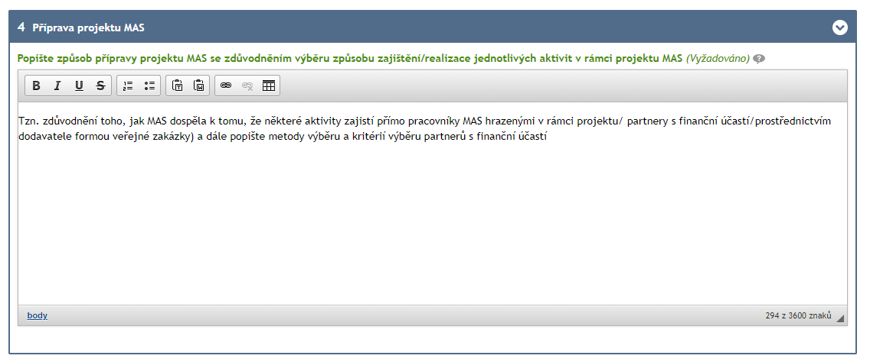
On-line formulář akčního plánu
Notes:
popis způsobu přípravy projektu MAS
zdůvodnění výběru způsobu zajištění/realizace jednotlivých aktivit v rámci projektu MAS (tzn. zdůvodnění toho, jak MAS dospěla k tomu, že některé aktivity zajistí přímo pracovníky MAS hrazenými v rámci projektu/ partnery s finanční účastí/prostřednictvím dodavatele formou veřejné zakázky)
popis metody výběru a kritérií výběru partnerů s finanční účastí

Slide 24
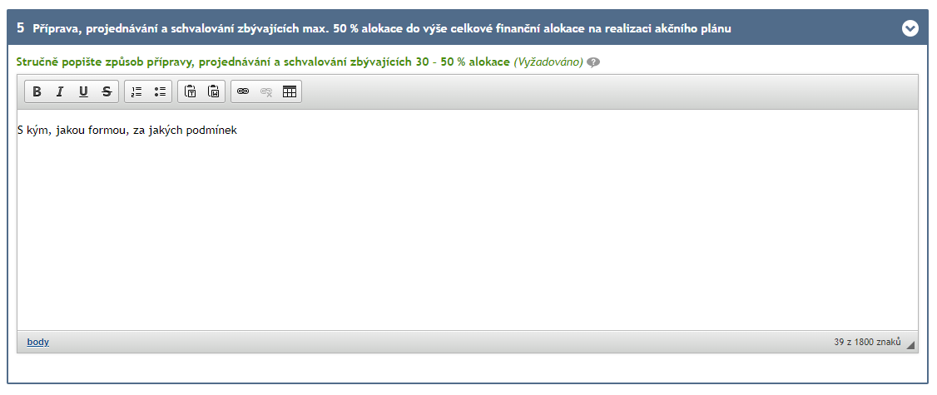
On-line formulář akčního plánu
Notes:
stručný popis způsobu přípravy, projednávání a schvalování zbývajících 30 – 50 % alokace (s kým, jakou formou, za jakých podmínek)

Slide 25
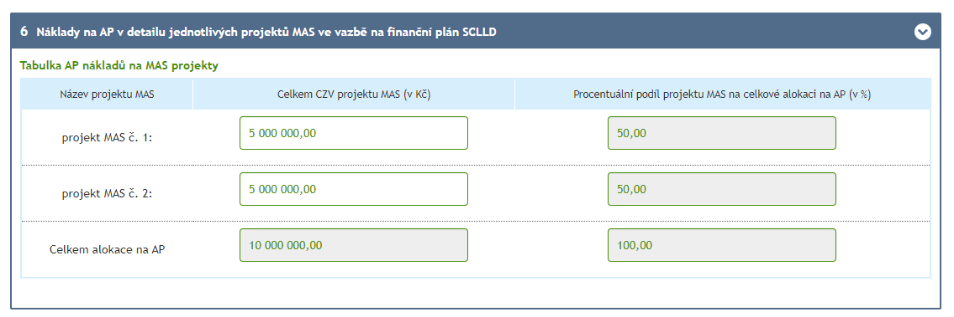
On-line formulář akčního plánu

Slide 26
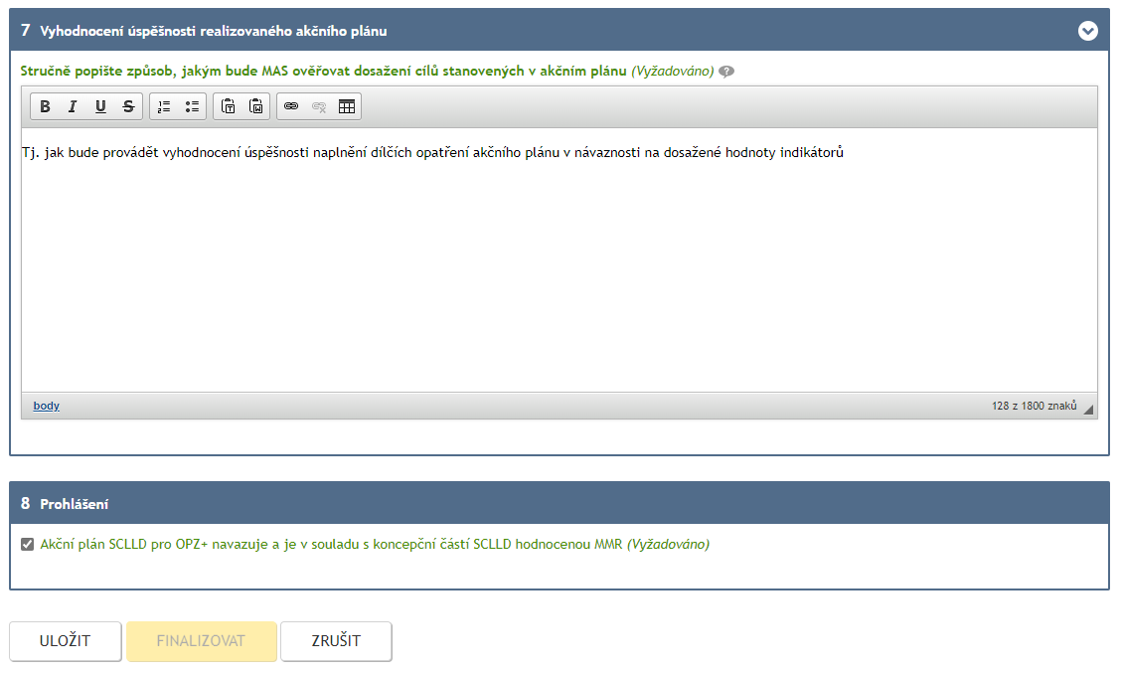
On-line formulář akčního plánu
Notes:
Dole tlačítko uložit – doporučujeme průběžně ukládat.
stručný popis způsobu, jakým bude MAS ověřovat dosažení cílů stanovených v akčním plánu (tj. jak bude provádět evaluaci úspěšnosti naplnění dílčích opatření akčního plánu v návaznosti na dosažené hodnoty indikátorů, tzn. vyhodnocení efektu a dopadu zrealizovaných projektů pro území)
evaluace prvního období realizace akčního plánu je podmínkou pro schválení dalšího projektu MAS, který bude realizován v následující části programového období. Na konci programového období bude provedena závěrečná evaluace a bude vyhodnocen celkový dopad realizace akčního plánu pro území MAS
Tlačítko FINALIZOVAT použít až opravdu jako poslední krok před generováním finální PDF souboru.

Slide 27
Vyhodnocení realizace Akčního plánu
vyhodnocení prvního období realizace akčního plánu je podmínkou pro schválení dalšího projektu MAS, který bude realizován v následující části programového období
vyhodnocení bude přílohou žádosti o podporu na další projekt
minimálním podkladem pro vyhodnocení bude zápis z uskutečněné skupinové diskuse všech členů realizačního týmu k jednotlivým požadovaným částem vyhodnocení
možné je podklad k vyplnění vyhodnocení získat také prostřednictvím individuálních rozhovorů se členy realizačního týmu (či kombinace individuálních a skupinových rozhovorů), které povede osoba zodpovědná za zpracování vyhodnocení
využití pokročilejších evaluačních postupů a metod je dobrovolné
a není vyžadováno
Notes:
Část akčního plánu č. 7 bude předmětem hodnocení akčního plánu v rámci kritéria účelnost – vyhodnocení účelnosti realizace akčního plánu
Vyhodnocení úspěšnosti realizace akčního plánu
Hlavní otázka: Nastavila MAS vhodně způsob, jakým bude ověřovat dosažení cílů stanovených v akčním plánu? (Vyplývá z popisu akčního plánu připravenost MAS k provedení evaluace akčního plánu?)
Hodnotí se, zda MAS nastavila vhodně způsob, jakým bude ověřovat dosažení cílů stanovených v akčním plánu. Dále se hodnotí, zda z popisu akčního plánu vyplývá připravenost MAS k provedení evaluace akčního plánu.

Slide 28
Vyhodnocení realizace Akčního plánu
Vyhodnocení prvního období realizace akčního plánu bude zpracováno v on-line formuláři v následující struktuře:
Opatření: vyhodnocení přínosu realizovaných opatření pro každou CS, a to ve vztahu k cílovému stavu uvedeném v akčním plánu
Indikátory: vyhodnocení naplnění cílových hodnot indikátorů pro dané opatření
Aktivity: vyhodnocení realizace jednotlivých aktivit, co se dařilo, co se nedařilo, jak je plněn harmonogram a nákladovost a jak se osvědčil způsob realizace
Vyhodnocení animační činnosti MAS v průběhu realizace akčního plánu: popis a zhodnocení vč. neúspěchů a překážek dílčích animačních aktivit MAS ve vztahu ke klíčovým aktérům v území, dále ve vztahu k veřejnosti, k aktivitám a iniciativám místních obyvatel a dobrovolných spolků a ve vztahu ke krajům a institucím jako je např. Úřad práce ČR, a také ve vztahu k nositelům konkrétních aktivit realizovaných v rámci akčního plánu
Notes:
Vyhodnocení prvního období realizace akčního plánu bude zpracováno v on-line formuláři v následující struktuře:
Opatření: vyhodnocení přínosu realizovaných opatření pro každou CS (změna, která byla u CS nastartována či které bylo u CS dosaženo), a to ve vztahu k cílovému stavu uvedeném v akčním plánu
Indikátory: vyhodnocení naplnění cílových hodnot indikátorů pro dané opatření
Aktivity: vyhodnocení realizace jednotlivých aktivit, co se dařilo, co se nedařilo, jak je plněn harmonogram a nákladovost a jak se osvědčil způsob realizace (MAS sama jako realizátor / partner s finanční účastí / dodavatel prostřednictvím zakázky)
Vyhodnocení animační činnosti MAS v průběhu realizace akčního plánu: popis a zhodnocení vč. neúspěchů a překážek dílčích animačních aktivit MAS ve vztahu ke klíčovým aktérům v území, dále ve vztahu k veřejnosti, k aktivitám a iniciativám místních obyvatel a dobrovolných spolků a ve vztahu ke krajům a institucím jako je např. Úřad práce ČR, a také ve vztahu k nositelům konkrétních aktivit realizovaných v rámci akčního plánu

Slide 29
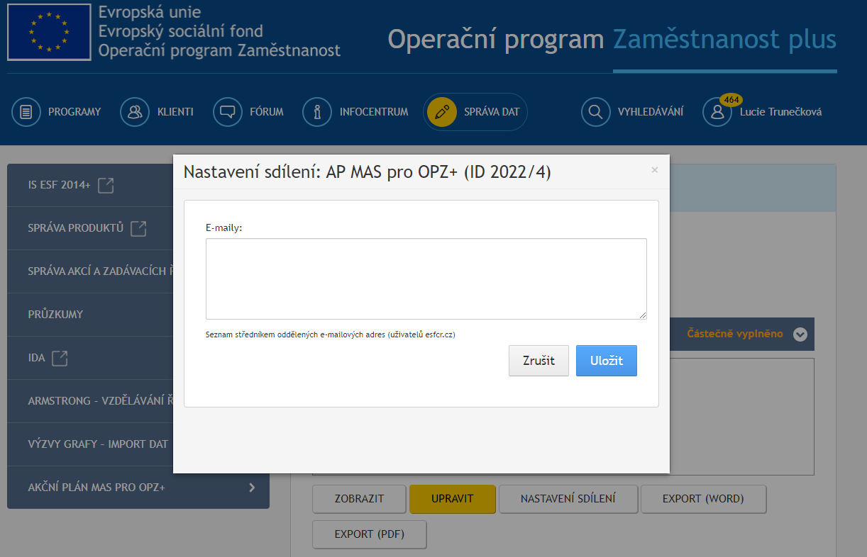
On-line formulář akčního plánu
Notes:
Formulář lze nasdílet – NASTAVENÍ SDÍLENÍ

Slide 30
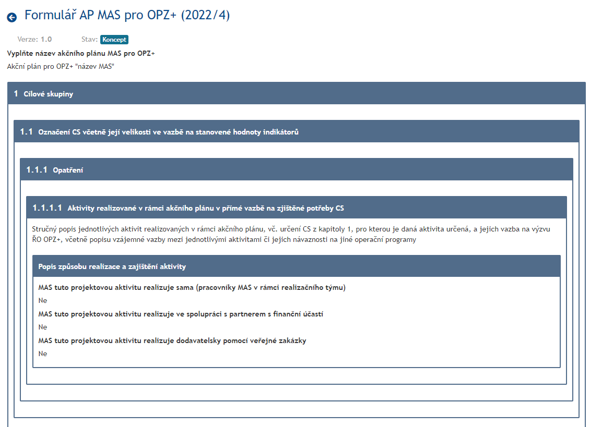
On-line formulář akčního plánu
Notes:
ZOBRAZIT

Slide 31
On-line formulář akčního plánu
1. Cílová skupina
2. Další klíčová témata a problémy cílových skupin v oblasti aktivního začleňování, které byly v území identifikovány, ale nebudou primárně řešeny v rámci realizace tohoto akčního plánu
3. Příprava akčního plánu z hlediska procesů a připravenost území na realizaci akčního plánu
4. Příprava projektu MAS
5. Příprava, projednávání a schvalování zbývajících max. 50 % alokace do výše celkové finanční alokace na realizaci akčního plánu
6. Náklady na AP v detailu jednotlivých projektů MAS ve vazbě na finanční plán SCLLD
7. Vyhodnocení úspěšnosti realizovaného akčního plánu
8. Prohlášení
1.1 Označení cílové skupiny
1.1.1 Opatření (vč. indikátorů)
1.1.1.1 Aktivita
Notes:
Struktura akčního plánu

Slide 32
On-line formulář akčního plánu
1.1.1 Opatření vč. indikátorů)
1.1.2 Opatření vč. indikátorů)
1.2 Označení cílové skupiny
1.2.1 Opatření vč. indikátorů)
1.2.2 Opatření vč. indikátorů)
1.2.3 Opatření vč. indikátorů)
1.1.1.1 Aktivita
1.1.1.2 Aktivita
1.1.2.1 Aktivita
1.2.2.1 Aktivita
1.2.2.2 Aktivita
1.2.3.1 Aktivita
1.1 Označení cílové skupiny
Notes:
Rozpad části 1 akčního plánu – cílová skupina
V rámci cílové skupiny jsou vydefinovány opatření vč. stanovení cílových hodnot indikátorů (na celý akční plán MAS).
V rámci opatření jsou uvedeny aktivity realizované v 1. projektu MAS. (v objemu 50 – 70 % akčního plánu).

Slide 33
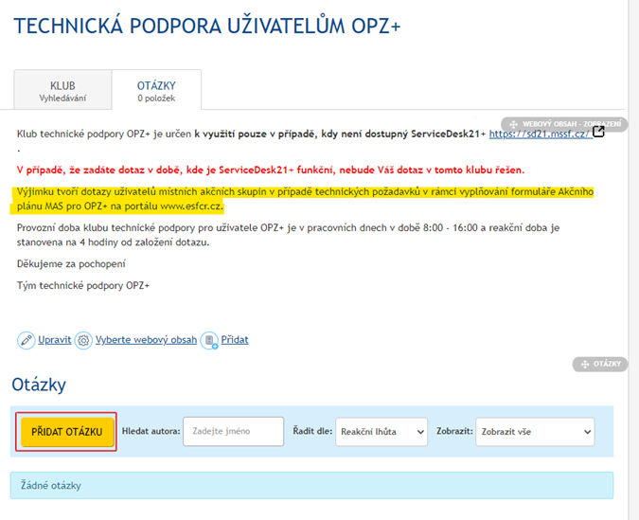
On-line formulář akčního plánu
PDF soubor vygeneruje jen vlastník on-line formuláře!
Po finalizaci Akčního plánu MAS pro OPZ+ již nelze formulář editovat!
Ze strany ŘO OPZ+ lze změnit vlastníka/vrátit finalizaci – v těchto případech kontaktujte technickou podporu na portálu v klubu „TECHNICKÁ PODPORA UŽIVATELŮM OPZ+“: https://www.esfcr.cz/technicka_podpora_opzplus.
Pro tento způsob komunikace
je nutné mít registraci na portálu www.esfcr.cz.
Dotaz je možné zadat prostřednictvím tlačítka
„Přidat otázku“.
Notes:
Exportovaný výstup (PDF) vložit do společné části v MS21+ (ISKP21+) pro SCLLD
MAS vyplní textovou část AP na portále, vygeneruje PDF, které vloží do společné části v MS pro SCLLD, plus tam vyplní finanční plán a indikátory jakožto strukturovaná data.

Slide 34
On-line formulář akčního plánu
Akční plán MAS pro OPZ+ je nutné finalizovat
(viz časové razítko na PDF)
Exportovaný výstup finalizované textové části Akčního plánu MAS (PDF) se vkládá do společné části v MS21+ pro SCLLD
Strukturovaná data - finanční plán a indikátory vyplňuje MAS v MS21+ u SCLLD

Slide 35
cílové skupiny
Podporované aktivity
Přímé osobní náklady indikátory
Notes:
Programové partnerství (PROP) proběhne 9. 6. 2022 – bude schvalována výzva, zatím není definitivní, předpokládáme možné změny a úpravy

Slide 36
cílové skupiny
cílové skupiny (CS) budou konkrétně definovány ve výzvě ŘO
budou podporovány osoby sociálně vyloučené nebo sociálním vyloučením ohrožené, osoby sociálně slabší a znevýhodněné, které žijí v prostředí venkova
CS by měly být v souladu s podporovanými aktivitami, opatření a aktivity by měly vycházet z potřeb CS
v AP mohou být CS definovány šířeji, pokud je opatření relevantní pro více CS
v projektové žádosti budou CS definovány již konkrétně
příslušnost k CS se zpravidla dokládá při kontrole na místě
Notes:
Jde např. o Osoby sociálně vyloučené a osoby sociálním vyloučením ohrožené, Osoby se zdravotním postižením, Osoby ohrožené předlužeností, Osoby bez přístřeší nebo osoby žijící v nejistém nebo nevyhovujícím bydlení, Neformální pečující, Osoby dlouhodobě či opakovaně nezaměstnané, Uchazeče o zaměstnání, Zájemce o zaměstnání, Osoby neaktivní, Osoby s nízkou úrovní kvalifikace, Osoby s jinými znevýhodněními na trhu práce Absolventy, Mladé lidi bez praxe mladší 30 let, Osoby, které nejsou zaměstnané ani se neúčastní vzdělávání nebo odborné přípravy (NEET), Osoby s kumulací hendikepů na trhu práce, Osoby ve věku 55 a více let, Osoby předčasně odcházející ze vzdělávání, Zaměstnavatele, Rodiče, děti a mladí dospělí v nepříznivé sociální situaci, Osoby pečující o malé děti, Dobrovolníky působící v oblasti sociálních služeb a sociální integrace, Poskytovatele a zadavatele sociálních služeb, služeb pro rodiny a děti a dalších služeb na podporu sociálního začleňování, Veřejnost apod.
Participující členové komunity nebudou samostatnou CS.

Slide 37
podporované aktivity
cílem je podpora a řešení problémů osob sociálně vyloučených či ohrožených sociálním vyloučením, osob sociálně slabších a znevýhodněných, které žijí v prostředí venkova a jsou předem identifikované
důraz by měl být kladen na aktivní zapojování a participaci členů místních komunit, posilování a rozvoj místních zdrojů
primárně bude podporována přímá práce s cílovými skupinami, sekundárně může být podpořena i dílčí koncepční a metodická činnost anebo vzdělávací a osvětové aktivity směřované k cílovým skupinám a k laické i k odborné veřejnosti
podporovány budou terénní aktivity a mobilní programy směřující k podpoře lidí v jejich přirozeném prostředí, popř. lokální ambulantní programy

Slide 38
1. Podpora komunitní (sociální) práce včetně vzniku, fungování a rozvoje komunitních center; programy aktivizace a participace cílových skupin a zvyšující jejich zapojování se do života v obci/ komunitě včetně aktivit podporujících rozvoj a posilování prvků svépomoci, vzájemné pomoci, sousedské výpomoci, sdílení a výměny zkušenosti, podpory dobrovolnictví a mezigenerační výměny a výpomoci
2. Podpora sociální práce na území MAS s důrazem na posílení kompetencí obcí v přístupu k sociálně slabším a znevýhodněným občanům a zvýšení míry zapojení a aktivní participace obcí na řešení jejich situace
3. Podpora sdílené a neformální péče, včetně paliativní a domácí hospicové péče, homesharingu a dalších forem sdílené péče a zajištění jejich dostupnosti i v malých obcích a v odlehlých venkovských regionech
4. Zaměstnanostní programy
5. Podpora rodin a posilování rodinných vazeb
6. Dluhové poradenství

Slide 39
1. PODPORA KOMUNITNÍ (SOCIÁLNÍ) PRÁCE
Notes:
1. PODPORA KOMUNITNÍ (SOCIÁLNÍ) PRÁCE včetně vzniku, fungování a rozvoje komunitních center; programy aktivizace a participace cílových skupin a zvyšující jejich zapojování se do života v obci/ komunitě včetně aktivit podporujících rozvoj a posilování prvků svépomoci, vzájemné pomoci, sousedské výpomoci, sdílení a výměny zkušenosti, podpory dobrovolnictví a mezigenerační výměny a výpomoci

Slide 40
1. PODpora komunitní práce
kulturní/ multikulturní aktivity
výchovně/ vzdělávací a edukační aktivity
aktivity neformálních skupin veřejnosti a občanských iniciativ vzniklých na základě zplnomocňujících metod práce směřujících k řešení místních problémů
environmentální aktivity
aktivity podporující zapojování cílových skupin do dobrovolnické činnosti
aktivity podporující komunitní sdílení prostor, vybavení, pomůcek
komunitní projekty/aktivity propojující lidi s obdobnými problémy
mezigenerační projekty
Notes:
kulturní/ multikulturní aktivity realizované „samosprávně“, tj. sebeorganizované členy komunity (divadelní představení či výstava fotografií místní mládeže na určitá témata, filmové kluby, specifická podpora členů komunity z pohledu kulturní identity, sebevědomí a překonávání traumat různého charakteru apod.)
výchovně/ vzdělávací a edukační aktivity pro cílové skupiny a pro laickou
i odbornou veřejnost s cílem posilovat vzdělávání v informační společnosti a přispívat k rozvíjení schopnosti dobře se orientovat v rychle měnícím se světě (komunitní knihovny, mimoškolní doučování, motivační semináře/workshopy pro mládež zaměřené na budoucí uplatnění na trhu práce, podpora zvyšování dovedností pracovat s místní komunitou, přednášky a besedy s odborníky s cílem informovat o možnostech, diskutovat o účinných vylepšeních či místních inovacích, podvečerní kluby, sdílecí kruhy, promítání filmů, točení dokumentů apod.)
aktivity neformálních skupin veřejnosti a občanských iniciativ vzniklých na základě zplnomocňujících metod práce směřujících k řešení místních problémů (rada starších či dospívajících přináší zastupitelstvu náměty na zlepšení kvality života v obci, občansky vedené procesy a projekty, rozvoj zájmových skupin a sítí v sousedstvích přinášející pomoc místním občanům v řešení potřeb a problémů ovlivňujících kvalitu jejich života s dopadem na sociální začleňování a vstup na trh práce, podpora místních lídrů/ autorit z řad členů komunity apod.)
environmentální aktivity a podpora jejich využití v rámci komunitní práce (aktivity zaměřené na zvelebování životního prostředí komunity, sběr odpadků, společná kultivace veřejných ploch, komunitní zahrada/ dílna/ doprava, obnova tradičního využívání krajiny, péče o krajinu, péče o kulturní či přírodní památky, údržba turistických tras a cyklostezek atd.)
aktivity podporující zapojování cílových skupin do dobrovolnické činnosti (péče potřebným spoluobčanům na bázi sousedské či generační výpomoci, podpora mezigeneračního setkávání, soužití a spolupráce, otevřené (dobrovolnické) komunitní kluby a komunitní setkávání jako prevence sociálního vyloučení, sousedský jarmark, komunitní kavárna či sdílená kuchyň nebo jídelna, spižírna, lokální potravinová banka včetně zajištění distribuce jídla, pomůcek, potřeb pro domácnost nebo ošacení, bazar, sociální šatník a pomoc v nouzi, pořádání veřejných sbírek za účelem podpory těch nejpotřebnějších v obci atd.
aktivity podporující komunitní sdílení prostor, vybavení, pomůcek (např. sdílené dílny, zahrady, zpracovny ovoce, zeleniny, medu, moštárny apod.)
komunitní projekty/aktivity propojující lidi s obdobnými problémy, např. rodiče
s dětmi s hendikepem či rodiče samoživitelé, svépomocné a podpůrné skupiny rodičů, sdružení pečujících, kluby seniorů, skupinové kluby s přesahem do rozvoje kompetencí, osvojování si nových návyků a zvyklostí, rozšiřování si obzorů v různých disciplínách (projekt může zahrnovat např. vzdělávání, konzultace, facilitace, výjezdové pobyty apod.)
mezigenerační projekty, např. dobrovolné hlídání a vyzvedávání dětí aktivními seniory nebo staršími vrstevníky dětí, navštěvování seniorů, osamělých občanů a lidí žijící v izolaci místními dobrovolníky s cílem posilování dobrých vztahů a rozšiřování pocitu sounáležitosti, programy podporující mezigenerační dialog a soužití (projekty mohou být postavené na práci koordinátora, který zajišťuje podporu pro rozvoj těchto aktivit, způsobilým výdajem může být i pojištění dobrovolníků a drobné výdaje spojené např. s dopravou apod.)

Slide 41
1. PODpora komunitní práce
Specifické podmínky pro komunitní práci:
komunitní aktivity musí mít přímou vazbu na sociální začleňování nebo prevenci sociálního vyloučení osob z cílových skupin, musí vycházet z mapování kontextu komunity a potřeb členů komunity; konkrétní podobu a zaměření aktivit (resp. řešených témat) utváří cílová skupina podle vlastních potřeb a zájmů s cílem zlepšit sociální situaci nejen jednotlivců, ale především komunity jako celku
komunitní aktivity musí být zaštítěny komunitním pracovníkem
dobrovolníci musí mít uzavřenou smlouvu o dobrovolnické činnosti (může být vyžádána při kontrole na místě)
Notes:
Komunitní pracovník - nemusí jít nutně o kvalifikovaného sociálního pracovníka dle zákona č. 108/2006 Sb., o sociálních službách. Podstatná je zkušenost s metodami komunitní práce nebo sociální práce s komunitou a participativními metodami práce v kontextu sociálního začleňování.

Slide 42
1. PODpora komunitní práce
V rámci podpory komunitní práce nebude podporováno:
jednotlivé aktivity, pokud nebudou součástí komunitní práce
sociální služby podle zákona č. 108/2006 Sb., o sociálních službách
dobrovolnictví v sociálních službách, vztahující se k základním činnostem sociálních služeb
komerční zpoplatněné služby zaměřené na hlídání a vyzvedávání dětí a péči o domácnost
dětské skupiny podle zákona č. 247/2014 Sb., o poskytování služby péče o dítě v dětské skupině
aktivity realizované pro žáky a studenty na školách, a to včetně doučování a kroužků na školách (hrazeno z MŠMT)
univerzity třetího věku, výchova k občanství, občanské vzdělávání (hrazeno z MŠMT)

Slide 43
1. PODpora komunitní práce
Relevantní pracovní pozice (z přímých osobních nákladů):
Komunitní pracovník (mapuje komunitu, cílové skupiny a jejich potřeby, mapuje zdroje, sítě a vazby uvnitř komunity, aktivizuje členy komunity, organizuje pravidelná setkání místních komunit, koordinuje činnost komunity vč. dobrovolníků ve směru naplňování potřeb a cílů komunity, spolupracuje se sociálními pracovníky obcí a NNO, směřuje členy komunity na příslušné služby)
Garant komunitní práce (garantuje výkon komunitní práce, podílí se na zajištění intervizí a supervizí projektového týmu)
Koordinátor komunitní práce/ participativních metod práce (koordinuje výkon komunitní práce a participativních přístupů v daném území, komunitních aktivit)
Sociální pracovník/ terénní sociální pracovník (přímo pracuje s osobami z cílových skupin, popř. se skupinou či komunitou, a využívá přitom metod a technik sociální práce)
Notes:
Komunitní pracovník
Pracovník na této pozici vykonává komunitní práci v daném území.
Nemusí jít nutně o kvalifikovaného sociálního pracovníka dle zákona č. 108/2006 Sb., o sociálních službách. Podstatná je zkušenost s metodami komunitní práce nebo sociální práce s komunitou a participativními metodami práce v kontextu sociálního začleňování.
Hlavní činnosti jsou následující:
mapuje komunitu, cílové skupiny a jejich potřeby,
mapuje zdroje, sítě a vazby uvnitř komunity,
podporuje a motivuje k rozvoji sociální sítě komunity,
aktivizuje členy komunity, přirozené lídry a jádrové skupiny a podporuje jejich spolupráci při stanovování strategie a cílů komunity,
organizuje pravidelná setkání místních komunit,
napomáhá ke zlepšování interakcí mezi komunitou a dalšími aktéry dle potřeb a cílů komunity,
koordinuje činnost komunity (vč. dobrovolníků) ve směru naplňování potřeb a cílů komunity,
vykonává přímou komunitní práci s komunitou,
spolupracuje se sociálními pracovníky obcí a NNO, s místními zaměstnavateli a s dalšími aktéry z území,
směřuje členy komunity na příslušné služby (sociální a zdravotní služby, služby zaměstnanosti atd.) v případě řešení individuálních potřeb členů komunity.
Kvalifikace: zkušenost s metodami komunitní práce nebo sociální práce s komunitou a participativními metodami práce v kontextu sociálního začleňování, zkušenost se síťováním a facilitací, absolvování vzdělávacího kurzu se zaměřením na komunitní práci výhodou
Forma zaměstnání: HPP, DPČ, DPP
Předpokládaný úvazek: dle identifikovaných potřeb cílové skupiny
Měsíční sazba: ISPV
Garant komunitní práce
Pracovník na této pozici garantuje výkon komunitní práce v daném území.
Hlavní činnosti jsou následující:
podílí se na aktivitách mapujících komunitu, cílové skupiny a jejich potřeby, zdroje, sítě a vazby uvnitř komunity,
spolupracuje s komunitním pracovníkem a garantuje výkon komunitní práce v rámci projektu,
podporuje spolupráci uvnitř komunity a zdravé interakce mezi komunitou a dalšími aktéry,
účastní se pravidelných setkání místních komunit,
podílí se na zajištění intervizí a supervizí projektového týmu.
Kvalifikace:
Min. 2 roky praxe a zkušeností:
s metodami komunitní práce nebo sociální práce s komunitou, popř. participativními metodami práce v kontextu sociálního začleňování,
se síťováním a facilitací.
Min. absolvování vzdělávacího kurzu se zaměřením na komunitní práci
Forma zaměstnání: HPP, DPČ, DPP
Předpokládaný úvazek: dle identifikovaných potřeb cílové skupiny
Měsíční sazba: viz Obvyklé mzdy/platy www.esfcr.cz – Odborný gestor/garant
Koordinátor komunitní (sociální) práce/ participativních metod práce
Pracovník na této pozici koordinuje výkon komunitní (sociální) práce a participativních přístupů v daném území, komunitních aktivit.
Hlavní činnosti jsou následující:
podílí se na aktivitách mapujících komunitu, cílové skupiny a jejich potřeby, zdroje, sítě a vazby uvnitř komunity,
spolupracuje s komunitním (sociálním) pracovníkem a vyjednává a koordinuje sdílení informací mezi relevantními aktéry,
podporuje spolupráci uvnitř komunity a zdravé interakce mezi komunitou a dalšími aktéry,
koordinuje dobrovolníky,
účastní se pravidelných setkání místních komunit,
metodicky podporuje veřejná setkávání a uplatňuje participativní metody práce.
Kvalifikace:
Min. 2 roky praxe a zkušeností:
s metodami komunitní práce nebo sociální práce s komunitou a participativními metodami práce v kontextu sociálního začleňování (zkušenosti s prací na obci nebo v NNO se sociálním zaměřením, organizační schopnosti, dobré komunikační dovednosti, zkušenosti s pořádáním veřejných setkání, participativním plánováním),
se síťováním a facilitací.
Min. absolvování vzdělávacího kurzu se zaměřením na komunitní práci a/nebo participativní metody práce v kontextu sociálního začleňování
Forma zaměstnání: HPP, DPČ, DPP
Předpokládaný úvazek: dle identifikovaných potřeb cílové skupiny
Měsíční sazba: ISPV
Sociální pracovník
Může se jednat o sociálního pracovníka obce či místní neziskové organizace s kompetencemi k činnostem vykonávaným v rámci komunitní sociální práce.

Slide 44
1. PODpora komunitní práce
Relevantní indikátory pro komunitní práci:
Závazkové:
600 000 Celkový počet účastníků
670 031 Kapacita podpořených služeb – úvazky pracovníků
670 102 Využívání podpořených služeb
Nezávazkové:
551 022 Počet podpořených komunitních aktivit
673 102 Účastníci projektů, u nichž intervence formou sociální práce naplnila svůj účel
Notes:
Počet podpořených komunitních aktivit
Počet komunitních aktivit realizovaných v rámci komunitní (sociální) práce. Aktivity naplňují hodnoty a principy komunitní (sociální) práce, kterými jsou principy aktivizace, participace, zplnomocnění, kolektivní spolupráce, práce s místními zdroji, komplexní přístup, sdílení zodpovědnosti atd.
Komunitní aktivity musí mít přímou vazbu na sociální začleňování nebo prevenci sociálního vyloučení osob z cílových skupin, musí vycházet z mapování kontextu komunity a potřeb členů komunity, Konkrétní podobu a zaměření aktivit (resp. řešených témat) utváří cílová skupina podle vlastních potřeb a zájmů s cílem zlepšit sociální situaci nejen jednotlivců, ale především komunity jako celku.
Komunitní aktivity musí být zaštítěny komunitním pracovníkem. Nemusí jít nutně o kvalifikovaného sociálního pracovníka dle zákona č. 108/2006 Sb., o sociálních službách. Podstatná je zkušenost s metodami komunitní práce nebo sociální práce s komunitou a participativními metodami práce v kontextu sociálního začleňování.
Indikátor „počet podpořených komunitních aktivit“ je vždy relevantní pro aktivity z této oblasti. Počet podpořených komunitních aktivit nebude zahrnovat počet jednotlivých uskutečněných akcí/aktivit, ale počet druhů/typů aktivit/akcí. Např. bude probíhat aktivita mezigenerační výměny zkušeností – formou setkání jednou měsíčně během 3 let realizace projektu – do indikátoru bude uvedena hodnota 1 = mezigenerační setkání.
Příjemce/MAS si definuje typy/druhy komunitních aktivit/akcí sam/a v projektové žádosti.
Celkový počet účastníků
Celkový počet osob/účastníků (zaměstnanců, pracovníků implementační struktury, osob cílových skupin apod.), které v rámci projektu získaly jakoukoliv formu podpory, bez ohledu na počet poskytnutých podpor. Každá podpořená osoba se v rámci projektu započítává pouze jednou bez ohledu na to, kolik podpor obdržela. Podpora je jakákoliv aktivita financovaná z rozpočtu projektu, ze které mají cílové skupiny prospěch, podpora může mít formu např. vzdělávacího nebo rekvalifikačního kurzu, stáže, odborné konzultace, poradenství, výcviku, školení, odborné praxe apod.
Kapacita podpořených služeb – úvazky pracovníků
Indikátor se týká služeb/programů, které mají ambulantní nebo terénní formu poskytování. Ambulantní forma – osoba do služby/programu dochází nebo je do ní/něj doprovázena nebo dopravována a součástí služby/programu zároveň není ubytování či přenocování. Terénní forma – služba/program je poskytován v jejím přirozeném sociálním prostředí. „Pracovníkem“ se rozumí odborní pracovníci, pracovníci v přímé péči, kteří přímo poskytují služby cílové skupině (např. sociální pracovník, pracovník v sociálních službách, zdravotnický pracovník, pedagogický pracovník).
Využívání podpořených služeb
Počet osob, které využijí podpořenou službu či program během trvání projektu. "Služba/program" je poskytování pomoci a podpory fyzickým osobám v nepříznivé sociální či zdravotní situaci. Využíváním je myšleno být doložitelné klientem (tj. každá osoba je uvedená pouze jednou) dle standardů využívaných pro danou službu. Osoby uvedené v tomto indikátoru nejsou účastníky ve smyslu indikátoru 600 000 Celkový počet účastníků. Jedná se o osoby, které: - nemají přímý prospěch z finanční podpory ESF+, ale prospěch nepřímý, nebo - nelze s ohledem na anonymizovanou evidenci klientů u poskytované služby/programu či specifika cílové skupiny zahrnout do indikátoru 600 000 Celkový počet účastníků (jedná se o situace, kdy služba/program je poskytována dle příslušné právní úpravy), nebo - mají přímý prospěch z finanční podpory ESF+, tato podpora však z objektivních důvodů nepřesáhne limit bagatelní podpory. "Podpořené" znamená že dostaly finanční podporu z ESF+.
Účastníci projektů, u nichž intervence formou sociální práce naplnila svůj účel
Počet účastníků, kterým jsou poskytovány intervence sociální práce, mají uzavřen individuální plán a jeho kladné vyhodnocení svědčí o kvalitativní změně v životě. Příjemce provede do jednoho měsíce po ukončení podpory na základě uzavřeného individuálního plánu vyhodnocení splnění cílů stanovených v individuálním plánu zaměřených na řešení klientovy nepříznivé sociální situace.

Slide 45
2. PODPORA SOCIÁLNÍ PRÁCE NA OBCÍCH
Notes:
2. PODPORA SOCIÁLNÍ PRÁCE na území MAS s důrazem na posílení kompetencí obcí v přístupu k sociálně slabším a znevýhodněným občanům a zvýšení míry zapojení a aktivní participace obcí na řešení jejich situace

Slide 46
2. Podpora sociální práce na obcích
zavedení či posílení sociální práce na obcích
aktivity zaměřené na podporu sociálního/ dostupného/ podporovaného/ prostupného bydlení nebo krizového bydlení
zvýšení míry vzájemné spolupráce a účinné komunikace obcí a jejich zastupitelstev s dalšími aktéry/ organizacemi/ službami v území
podpora lokální koncepční, strategické či metodické činnosti obcí v oblasti sociálního začleňování ve spolupráci s dalšími subjekty, např. při aktivním zjišťování potřeb v obci (průzkumy a šetření lokálního charakteru) nebo při zavádění koordinovaného přístupu k řešení dané problematiky v území
Notes:
zavedení či posílení sociální práce na obcích tam, kde to situace vyžaduje, podpora spolupráce v oblasti sociální práce na území DSO či MAS, např. sdílený sociální pracovník pro více obcí, mobilní týmy zajišťující výpomoc starším a osamělým občanům apod.
aktivity zaměřené na podporu sociálního/ dostupného/ podporovaného/ prostupného bydlení nebo krizového bydlení (ve smyslu komplexní individuálně cílené podpory pro osoby žijící v takovém typu bydlení)
zvýšení míry vzájemné spolupráce a účinné komunikace obcí a jejich zastupitelstev s dalšími aktéry/ organizacemi/ službami v území (může se jednat o různé formy spolupráce a komunikace – založení nových pracovních skupin, platforem, případové konference, fokusní skupiny či zapojení se do již existující platformy)
podpora lokální koncepční, strategické či metodické činnosti obcí v oblasti sociálního začleňování ve spolupráci s dalšími subjekty, např. při aktivním zjišťování potřeb v obci (průzkumy a šetření lokálního charakteru) nebo při zavádění koordinovaného přístupu k řešení dané problematiky v území (koordinace a síťování), např. tvorba obecních plánů prevence rizikových sociálních jevů a krizových plánů obce pro oblast sociálního začleňování
Při zavedení sociální práce na obcích nebo sdílení sociálního pracovníka více obcemi: propojení se sociálními pracovníky ORP a PoÚ, síťování, účast na pracovních skupinách a využití dalších způsobů šíření povědomí o nabídce; toto vše za ochrany osobních a citlivých údajů klienta.

Slide 47
2. Podpora sociální práce na obcích
Specifické podmínky pro sociální práci na obcích:
u aktivit obsahujících podporu sociální práce, jak přímo pro obec či jako podporu bydlení, je nezbytné, aby sociální pracovník navázal kontakt s ORP a krajským úřadem – metodikem sociální práce; prostřednictvím této spolupráce získá sociální pracovník potřebnou metodickou pomoc a v případě potřeby i metodické vedení
sociální pracovník musí splňovat kvalifikaci podle zákona č. 108/2006 Sb., o sociálních službách

Slide 48
2. Podpora sociální práce na obcích
V rámci sociální práce na obcích nebude podporováno:
sociální služby podle zákona č. 108/2006 Sb., o sociálních službách

Slide 49
2. Podpora sociální práce na obcích
Relevantní pracovní pozice (z přímých osobních nákladů):
Sociální pracovník/ terénní sociální pracovník
Pracovník v sociálních službách
Garant sociální práce
Case manager - případový (sociální) pracovník
Metodik pro práci s cílovými skupinami
Peer pracovník/ peer asistent/ pomocný pracovník z řad cílové skupiny
Notes:
Sociální pracovník/ terénní sociální pracovník
Pracovník na této pozici vykonává sociální práci s jedincem, skupinou či komunitou.
Hlavní činnosti jsou následující:
vyhledává jedince/ skupiny osob/ komunity ohrožené nepříznivou sociální situací v jejich přirozeném prostředí (zejména seniory, rodiny s dětmi se zdravotním znevýhodněním atd.),
provádí sociální šetření, mapuje potřeby, vyhodnocuje situaci klienta/ skupiny/ komunity a poskytuje navazující sociální poradenství s ohledem na individuální potřeby klienta/ potřeby skupiny či komunity,
přímo pracuje s osobami z cílových skupin, popř. se skupinou či komunitou, a využívá přitom metod a technik sociální práce (s cílem podpořit kompetence klienta/ skupiny či komunity nezbytné pro uskutečnění změny),
doprovází osoby z cílové skupiny při řešení jejich aktuálních potíží v každodenním životě,
zpracovává plány spolupráce s klientem/ skupinou či komunitou,
vede klientskou dokumentaci,
vyhodnocuje realizované intervence ve vztahu k osobám z cílové skupiny/ ve vztahu ke skupině či komunitě,
konzultuje rizikové situace ve spolupráci s klientem/ skupinou/ komunitou (ve spolupráci s metodikem pro práci s cílovou skupinou, popř. case managerem),
navrhuje klientovi/ skupině/ komunitě zapojení dalších odborníků pro řešení situace, podílí se na vytváření adekvátní podpůrné sítě (ve spolupráci s metodikem pro práci s cílovou skupinou, popř. case managerem),
účastní se případových setkání aktérů podpůrné sítě.
Kvalifikace: sociální pracovník s odbornou způsobilostí dle zákona 108/2006 Sb., o sociálních službách
Forma zaměstnání: HPP, DPČ, DPP
Předpokládaný úvazek: dle identifikovaných potřeb cílové skupiny
Měsíční sazba: viz Obvyklé mzdy/platy www.esfcr.cz – pozice Sociální a terénní pracovníci
Pracovník v sociálních službách
Pracovník na této pozici vykonává činnosti dle § 116 zákona č. 108/2006 Sb.., o sociálních službách.
Hlavní činnosti jsou následující:
zajišťuje přímou obslužnou péči o osoby z cílové skupiny,
zajišťuje základní výchovnou nepedagogickou činnost,
zajišťuje pečovatelskou činnost v domácnosti osob z cílové skupiny,
pod dohledem sociálního pracovníka vykonává některé činnosti spadající do náplně činnosti sociálního pracovníka.
Kvalifikace: vzdělání dle zákona 108/2006 Sb.., o sociálních službách (§ 116)
Forma zaměstnání: HPP, DPČ, DPP
Předpokládaný úvazek: dle identifikovaných potřeb cílové skupiny
Měsíční sazba: (ISPV – Pracovník v sociálních službách)
Garant sociální práce
Pracovník na této pozici garantuje výkon sociální práce v rámci projektu.
Hlavní činnosti jsou následující:
podílí se na aktivitách mapujících cílové skupiny v území a aktivitách zaměřených na výběr účastníků projektu,
spolupracuje se sociálním pracovníkem a garantuje výkon sociální práce v rámci projektu,
podporuje síťování všech zainteresovaných aktérů a jejich zapojení do plánování a komunikace v konkrétních případech,
účastní se případových setkání aktérů sítě,
podílí se na zajištění intervizí a supervizí projektového týmu.
Kvalifikace: sociální pracovník s odbornou způsobilostí dle zákona 108/2006 Sb.., o sociálních službách
Forma zaměstnání: HPP, DPČ, DPP
Předpokládaný úvazek: dle identifikovaných potřeb projektu
Měsíční sazba: viz Obvyklé mzdy/platy www.esfcr.cz – Odborný gestor/garant
Case manager - případový (sociální) pracovník
Pracovník na této pozici vykonává případovou (sociální) práci. V oblasti zaměstnanosti zajišťuje zapojení interních a externích aktérů do podpory osobám z cílové skupiny.
Hlavní činnosti jsou následující:
mapuje potřeby, cíle a plány podpory pro osoby z cílové skupiny (ve spolupráci se sociálním pracovníkem),
vytváří a koordinuje individuální podpůrné sítě (na základě osobních konzultací s klíčovými pracovníky osob z cílové skupiny a dalšími aktéry podpory a na základě znalosti potřeb cílových skupin),
mapuje dostupné služby včetně jejich aktuální kapacity,
komunikuje s poskytovateli sociálních a zdravotních služeb, služeb zaměstnanosti a s dalšími návaznými službami, s praktickými lékaři a s dalšími odborníky s cílem zajištění koordinovaného přístupu k řešení životní situace osob z cílové skupiny,
vyhodnocuje adekvátnost sítě, role jednotlivých aktérů a efektivitu jejich spolupráce, navrhuje optimalizace sítě s ohledem na priority stanovené individuálním plánem osob z cílové skupiny.
Kvalifikace: odpovídající kvalifikace a praxe v poskytování služeb v daném oboru, zkušenost s vytvářením a koordinací sítí podpory a s plánováním a vedením případových konferencí výhodou
Forma zaměstnání: HPP, DPČ, DPP
Předpokládaný úvazek: dle identifikovaných potřeb cílové skupiny
Měsíční sazba: ISPV
Metodik pro práci s cílovými skupinami
Pracovník na této pozici odpovídá za kvalitu práce pracovníků v přímé péči, za jejich vzdělávání a součinnost s partnery podpůrné sítě.
Hlavní činnosti jsou následující:
podílí se na aktivitách mapujících cílové skupiny v území a aktivitách zaměřených na výběr účastníků projektu,
metodicky vede tým pracovníků, kteří přímo pracují s osobami z cílové skupiny a další podpory (peer pracovníci, další specialisté),
vytváří a koordinuje individuální podpůrné sítě a multidisciplinární týmy na základě znalosti potřeb účastníků,
podporuje klíčové pracovníky při tvorbě podpůrné sítě konkrétního klienta, podílí se na nastavování spolupráce s těmito organizacemi,
vyhodnocuje efektivitu podpory a podpůrných sítí, efektivitu používaných metod, navrhuje optimalizaci řešení s ohledem na priority stanovené individuálním plánem klienta,
ve spolupráci s koordinátorem projektu navrhuje a organizuje vzdělávací programy pro členy projektového týmu (včetně supervizí).
Kvalifikace: odpovídající vzdělání s ohledem na zaměření aktivity, zkušenost práce s cílovými skupinami
Forma zaměstnání: HPP, DPČ, DPP
Předpokládaný úvazek: dle identifikovaných potřeb projektu
Měsíční sazba: viz Obvyklé mzdy/platy www.esfcr.cz – Metodik
Peer pracovník/ peer asistent/ pomocný pracovník z řad cílové skupiny
Pracovník na této pozici je aktivně zapojen do přímé podpory osob z cílové skupiny, při kontaktu s nimi využívá svoje vlastní zkušenosti se situacemi blízkými zkušenostem těchto osob.
Hlavní činnosti jsou následující:
pod dohledem kompetentního pracovníka je v přímém kontaktu s osobami z cílové skupiny, sdílí s nimi svoje vlastní zkušenosti z pozice klienta a podporuje tak proces sociálního začleňování těchto osob,
spolupracuje s pracovníky v přímé práci, poskytuje zpětnou vazbu k používaným pracovním postupům, navrhuje cesty ke zefektivnění spolupráce.
Kvalifikace: relevantní zkušenost odpovídající typu cílové skupiny, komunikační dovednosti, schopnost spolupracovat v týmu, schopnost pracovat se svým životním příběhem
Forma zaměstnání: DPČ, DPP
Předpokládaný úvazek: dle identifikovaných potřeb cílové skupiny
Měsíční sazba: ISPV

Slide 50
2. podpora sociální práce na obcích
Relevantní indikátory pro sociální práci na obcích:
Závazkové:
600 000 Celkový počet účastníků
670 031 Kapacita podpořených služeb – úvazky pracovníků
670 102 Využívání podpořených služeb
Nezávazkové:
674 012 Nové nebo inovované služby týkající se bydlení
673 102 Účastníci projektů, u nichž intervence formou sociální práce naplnila svůj účel
Notes:
Celkový počet účastníků
Celkový počet osob/účastníků (zaměstnanců, pracovníků implementační struktury, osob cílových skupin apod.), které v rámci projektu získaly jakoukoliv formu podpory, bez ohledu na počet poskytnutých podpor. Každá podpořená osoba se v rámci projektu započítává pouze jednou bez ohledu na to, kolik podpor obdržela. Podpora je jakákoliv aktivita financovaná z rozpočtu projektu, ze které mají cílové skupiny prospěch, podpora může mít formu např. vzdělávacího nebo rekvalifikačního kurzu, stáže, odborné konzultace, poradenství, výcviku, školení, odborné praxe apod.
Kapacita podpořených služeb – úvazky pracovníků
Indikátor se týká služeb/programů, které mají ambulantní nebo terénní formu poskytování. Ambulantní forma – osoba do služby/programu dochází nebo je do ní/něj doprovázena nebo dopravována a součástí služby/programu zároveň není ubytování či přenocování. Terénní forma – služba/program je poskytován v jejím přirozeném sociálním prostředí. „Pracovníkem“ se rozumí odborní pracovníci, pracovníci v přímé péči, kteří přímo poskytují služby cílové skupině (např. sociální pracovník, pracovník v sociálních službách, zdravotnický pracovník, pedagogický pracovník).
Využívání podpořených služeb
Počet osob, které využijí podpořenou službu či program během trvání projektu. "Služba/program" je poskytování pomoci a podpory fyzickým osobám v nepříznivé sociální či zdravotní situaci. Využíváním je myšleno být doložitelné klientem (tj. každá osoba je uvedená pouze jednou) dle standardů využívaných pro danou službu. Osoby uvedené v tomto indikátoru nejsou účastníky ve smyslu indikátoru 600 000 Celkový počet účastníků. Jedná se o osoby, které: - nemají přímý prospěch z finanční podpory ESF+, ale prospěch nepřímý, nebo - nelze s ohledem na anonymizovanou evidenci klientů u poskytované služby/programu či specifika cílové skupiny zahrnout do indikátoru 600 000 Celkový počet účastníků (jedná se o situace, kdy služba/program je poskytována dle příslušné právní úpravy), nebo - mají přímý prospěch z finanční podpory ESF+, tato podpora však z objektivních důvodů nepřesáhne limit bagatelní podpory. "Podpořené" znamená že dostaly finanční podporu z ESF+.
Nové nebo inovované služby týkající se bydlení
Aktivity/programy zaměřené na zabydlování osob v bytové nouzi do bytů s podporou sociální práce a další podpůrné aktivity, které nově vznikly, nebo zkvalitnily svou stávající činnost v souběhu s řešením potřeb bydlení svých uživatelů.
Účastníci projektů, u nichž intervence formou sociální práce naplnila svůj účel
Počet účastníků, kterým jsou poskytovány intervence sociální práce, mají uzavřen individuální plán a jeho kladné vyhodnocení svědčí o kvalitativní změně v životě. Příjemce provede do jednoho měsíce po ukončení podpory na základě uzavřeného individuálního plánu vyhodnocení splnění cílů stanovených v individuálním plánu zaměřených na řešení klientovy nepříznivé sociální situace.

Slide 51
3. PODPORA SDÍLENÉ A NEFORMÁLNÍ PÉČE, VČETNĚ PALIATIVNÍ A DOMÁCÍ HOSPICOVÉ PÉČE, HOMESHARINGU
A DALŠÍCH FOREM SDÍLENÉ PÉČE a zajištění jejich dostupnosti i v malých obcích a v odlehlých venkovských regionech

Slide 52
3. podpora sdílené a neformální péče
doprovázení, edukace, poradenství, terapie, asistence a spirituální podpora pro rodinné příslušníky a další blízké a pečující osoby
podpora paliativní/hospicové péče v přirozeném sociálním prostředí klienta
zapůjčování kompenzačních a asistivních pomůcek
podpora sdílené péče prostřednictvím systému podpory rodin dětí s mentálním či kombinovaným postižením a s poruchou autistického spektra – homesharing
další formy sdílené péče mimo homesharing
doplňkově podpora odborných pracovníků poskytovatelů těchto služeb
doplňkově síťování, výměna zkušeností a přenos dobré praxe v oblasti neformální a sdílené péče, včetně paliativní a domácí hospicové péče, podpora case managementu

Slide 53
3. podpora sdílené a neformální péče
Specifické podmínky pro sdílenou a neformální péči:
cílovou skupinou jsou zejména neformální pečující
součástí zapůjčení kompenzační či asistivní pomůcky musí být zaučení manipulace s pomůckou
na zakoupení kompenzačních a asistivních pomůcek se může vztahovat veřejná podpora/podpora de minimis; před vydáním právního aktu je nutné předložit ŘO OPZ+ vyčíslení podpory de minimis
paliativní péče v zařízeních sociálních služeb může být podpořena pouze jako fakultativní činnost při poskytování sociálních služeb

Slide 54
3. podpora sdílené a neformální péče
Specifické podmínky pro sdílenou a neformální péči:
subjekty, které chtějí získat finanční podporu stávajícího homesharingu nebo zavádět homesharing nově v celém rozsahu, musí při realizaci projektu vždy dodržet základní principy homesharingu a vycházet z metodiky homesharingu
v případě podpory dalších forem sdílené péče mimo homesharing musí být součástí projektu vždy práce s neformálním pečujícím
vzdělávání pracovníků v sociálních službách může být podpořeno pouze nad rámec zákona č. 108/2006 Sb., o sociálních službách; na toto vzdělávání se může vztahovat veřejná podpora/podpora de minimis

Slide 55
3. podpora sdílené a neformální péče
V rámci podpory sdílené a neformální péče nebude podporováno:
zajištění přímé péče (s výjimkou péče po dobu, kdy se pečující osoba účastní aktivit projektu)
sociální služby podle zákona č. 108/2006 Sb., o sociálních službách
činnosti hrazené zdravotními pojišťovnami
poskytování paliativní péče coby základní činnosti sociálních služeb
vzdělávání pracovníků v sociálních službách v rámci zákona č. 108/2006 Sb., o sociálních službách

Slide 56
3. podpora sdílené a neformální péče
Relevantní pracovní pozice:
Sociální pracovník/ terénní sociální pracovník
Pracovník v sociálních službách
Garant sociální práce
Case manager - případový (sociální) pracovník
Metodik pro práci s cílovými skupinami
Peer pracovník/ peer asistent/ pomocný pracovník z řad cílové skupiny
Notes:
Sociální pracovník/ terénní sociální pracovník
Pracovník na této pozici vykonává sociální práci s jedincem, skupinou či komunitou.
Hlavní činnosti jsou následující:
vyhledává jedince/ skupiny osob/ komunity ohrožené nepříznivou sociální situací v jejich přirozeném prostředí (zejména seniory, rodiny s dětmi se zdravotním znevýhodněním atd.),
provádí sociální šetření, mapuje potřeby, vyhodnocuje situaci klienta/ skupiny/ komunity a poskytuje navazující sociální poradenství s ohledem na individuální potřeby klienta/ potřeby skupiny či komunity,
přímo pracuje s osobami z cílových skupin, popř. se skupinou či komunitou, a využívá přitom metod a technik sociální práce (s cílem podpořit kompetence klienta/ skupiny či komunity nezbytné pro uskutečnění změny),
doprovází osoby z cílové skupiny při řešení jejich aktuálních potíží v každodenním životě,
zpracovává plány spolupráce s klientem/ skupinou či komunitou,
vede klientskou dokumentaci,
vyhodnocuje realizované intervence ve vztahu k osobám z cílové skupiny/ ve vztahu ke skupině či komunitě,
konzultuje rizikové situace ve spolupráci s klientem/ skupinou/ komunitou (ve spolupráci s metodikem pro práci s cílovou skupinou, popř. case managerem),
navrhuje klientovi/ skupině/ komunitě zapojení dalších odborníků pro řešení situace, podílí se na vytváření adekvátní podpůrné sítě (ve spolupráci s metodikem pro práci s cílovou skupinou, popř. case managerem),
účastní se případových setkání aktérů podpůrné sítě.
Kvalifikace: sociální pracovník s odbornou způsobilostí dle zákona 108/2006 Sb., o sociálních službách
Forma zaměstnání: HPP, DPČ, DPP
Předpokládaný úvazek: dle identifikovaných potřeb cílové skupiny
Měsíční sazba: viz Obvyklé mzdy/platy www.esfcr.cz – pozice Sociální a terénní pracovníci
Pracovník v sociálních službách
Pracovník na této pozici vykonává činnosti dle § 116 zákona č. 108/2006 Sb.., o sociálních službách.
Hlavní činnosti jsou následující:
zajišťuje přímou obslužnou péči o osoby z cílové skupiny,
zajišťuje základní výchovnou nepedagogickou činnost,
zajišťuje pečovatelskou činnost v domácnosti osob z cílové skupiny,
pod dohledem sociálního pracovníka vykonává některé činnosti spadající do náplně činnosti sociálního pracovníka.
Kvalifikace: vzdělání dle zákona 108/2006 Sb.., o sociálních službách (§ 116)
Forma zaměstnání: HPP, DPČ, DPP
Předpokládaný úvazek: dle identifikovaných potřeb cílové skupiny
Měsíční sazba: (ISPV – Pracovník v sociálních službách)
Garant sociální práce
Pracovník na této pozici garantuje výkon sociální práce v rámci projektu.
Hlavní činnosti jsou následující:
podílí se na aktivitách mapujících cílové skupiny v území a aktivitách zaměřených na výběr účastníků projektu,
spolupracuje se sociálním pracovníkem a garantuje výkon sociální práce v rámci projektu,
podporuje síťování všech zainteresovaných aktérů a jejich zapojení do plánování a komunikace v konkrétních případech,
účastní se případových setkání aktérů sítě,
podílí se na zajištění intervizí a supervizí projektového týmu.
Kvalifikace: sociální pracovník s odbornou způsobilostí dle zákona 108/2006 Sb.., o sociálních službách
Forma zaměstnání: HPP, DPČ, DPP
Předpokládaný úvazek: dle identifikovaných potřeb projektu
Měsíční sazba: viz Obvyklé mzdy/platy www.esfcr.cz – Odborný gestor/garant
Case manager - případový (sociální) pracovník
Pracovník na této pozici vykonává případovou (sociální) práci. V oblasti zaměstnanosti zajišťuje zapojení interních a externích aktérů do podpory osobám z cílové skupiny.
Hlavní činnosti jsou následující:
mapuje potřeby, cíle a plány podpory pro osoby z cílové skupiny (ve spolupráci se sociálním pracovníkem),
vytváří a koordinuje individuální podpůrné sítě (na základě osobních konzultací s klíčovými pracovníky osob z cílové skupiny a dalšími aktéry podpory a na základě znalosti potřeb cílových skupin),
mapuje dostupné služby včetně jejich aktuální kapacity,
komunikuje s poskytovateli sociálních a zdravotních služeb, služeb zaměstnanosti a s dalšími návaznými službami, s praktickými lékaři a s dalšími odborníky s cílem zajištění koordinovaného přístupu k řešení životní situace osob z cílové skupiny,
vyhodnocuje adekvátnost sítě, role jednotlivých aktérů a efektivitu jejich spolupráce, navrhuje optimalizace sítě s ohledem na priority stanovené individuálním plánem osob z cílové skupiny.
Kvalifikace: odpovídající kvalifikace a praxe v poskytování služeb v daném oboru, zkušenost s vytvářením a koordinací sítí podpory a s plánováním a vedením případových konferencí výhodou
Forma zaměstnání: HPP, DPČ, DPP
Předpokládaný úvazek: dle identifikovaných potřeb cílové skupiny
Měsíční sazba: ISPV
Metodik pro práci s cílovými skupinami
Pracovník na této pozici odpovídá za kvalitu práce pracovníků v přímé péči, za jejich vzdělávání a součinnost s partnery podpůrné sítě.
Hlavní činnosti jsou následující:
podílí se na aktivitách mapujících cílové skupiny v území a aktivitách zaměřených na výběr účastníků projektu,
metodicky vede tým pracovníků, kteří přímo pracují s osobami z cílové skupiny a další podpory (peer pracovníci, další specialisté),
vytváří a koordinuje individuální podpůrné sítě a multidisciplinární týmy na základě znalosti potřeb účastníků,
podporuje klíčové pracovníky při tvorbě podpůrné sítě konkrétního klienta, podílí se na nastavování spolupráce s těmito organizacemi,
vyhodnocuje efektivitu podpory a podpůrných sítí, efektivitu používaných metod, navrhuje optimalizaci řešení s ohledem na priority stanovené individuálním plánem klienta,
ve spolupráci s koordinátorem projektu navrhuje a organizuje vzdělávací programy pro členy projektového týmu (včetně supervizí).
Kvalifikace: odpovídající vzdělání s ohledem na zaměření aktivity, zkušenost práce s cílovými skupinami
Forma zaměstnání: HPP, DPČ, DPP
Předpokládaný úvazek: dle identifikovaných potřeb projektu
Měsíční sazba: viz Obvyklé mzdy/platy www.esfcr.cz – Metodik
Peer pracovník/ peer asistent/ pomocný pracovník z řad cílové skupiny
Pracovník na této pozici je aktivně zapojen do přímé podpory osob z cílové skupiny, při kontaktu s nimi využívá svoje vlastní zkušenosti se situacemi blízkými zkušenostem těchto osob.
Hlavní činnosti jsou následující:
pod dohledem kompetentního pracovníka je v přímém kontaktu s osobami z cílové skupiny, sdílí s nimi svoje vlastní zkušenosti z pozice klienta a podporuje tak proces sociálního začleňování těchto osob,
spolupracuje s pracovníky v přímé práci, poskytuje zpětnou vazbu k používaným pracovním postupům, navrhuje cesty ke zefektivnění spolupráce.
Kvalifikace: relevantní zkušenost odpovídající typu cílové skupiny, komunikační dovednosti, schopnost spolupracovat v týmu, schopnost pracovat se svým životním příběhem
Forma zaměstnání: DPČ, DPP
Předpokládaný úvazek: dle identifikovaných potřeb cílové skupiny
Měsíční sazba: ISPV

Slide 57
3. podpora sdílené a neformální péče
Relevantní indikátory:
Závazkové:
600 000 Celkový počet účastníků
670 031 Kapacita podpořených služeb – úvazky pracovníků
670 102 Využívání podpořených služeb
Nezávazkové:
673 102 Účastníci projektů, u nichž intervence formou sociální práce naplnila svůj účel
Notes:
Celkový počet účastníků
Celkový počet osob/účastníků (zaměstnanců, pracovníků implementační struktury, osob cílových skupin apod.), které v rámci projektu získaly jakoukoliv formu podpory, bez ohledu na počet poskytnutých podpor. Každá podpořená osoba se v rámci projektu započítává pouze jednou bez ohledu na to, kolik podpor obdržela. Podpora je jakákoliv aktivita financovaná z rozpočtu projektu, ze které mají cílové skupiny prospěch, podpora může mít formu např. vzdělávacího nebo rekvalifikačního kurzu, stáže, odborné konzultace, poradenství, výcviku, školení, odborné praxe apod.
Kapacita podpořených služeb – úvazky
pracovníků Indikátor se týká služeb/programů, které mají ambulantní nebo terénní formu poskytování. Ambulantní forma – osoba do služby/programu dochází nebo je do ní/něj doprovázena nebo dopravována a součástí služby/programu zároveň není ubytování či přenocování. Terénní forma – služba/program je poskytován v jejím přirozeném sociálním prostředí. „Pracovníkem“ se rozumí odborní pracovníci, pracovníci v přímé péči, kteří přímo poskytují služby cílové skupině (např. sociální pracovník, pracovník v sociálních službách, zdravotnický pracovník, pedagogický pracovník).
Využívání podpořených služeb
Počet osob, které využijí podpořenou službu či program během trvání projektu. "Služba/program" je poskytování pomoci a podpory fyzickým osobám v nepříznivé sociální či zdravotní situaci. Využíváním je myšleno být doložitelné klientem (tj. každá osoba je uvedená pouze jednou) dle standardů využívaných pro danou službu. Osoby uvedené v tomto indikátoru nejsou účastníky ve smyslu indikátoru 600 000 Celkový počet účastníků. Jedná se o osoby, které: - nemají přímý prospěch z finanční podpory ESF+, ale prospěch nepřímý, nebo - nelze s ohledem na anonymizovanou evidenci klientů u poskytované služby/programu či specifika cílové skupiny zahrnout do indikátoru 600 000 Celkový počet účastníků (jedná se o situace, kdy služba/program je poskytována dle příslušné právní úpravy), nebo - mají přímý prospěch z finanční podpory ESF+, tato podpora však z objektivních důvodů nepřesáhne limit bagatelní podpory. "Podpořené" znamená že dostaly finanční podporu z ESF+.
Účastníci projektů, u nichž intervence formou sociální práce naplnila svůj účel
Počet účastníků, kterým jsou poskytovány intervence sociální práce, mají uzavřen individuální plán a jeho kladné vyhodnocení svědčí o kvalitativní změně v životě. Příjemce provede do jednoho měsíce po ukončení podpory na základě uzavřeného individuálního plánu vyhodnocení splnění cílů stanovených v individuálním plánu zaměřených na řešení klientovy nepříznivé sociální situace.

Slide 58
4. ZAMĚSTNANOSTNÍ PROGRAMY
Notes:
Projekty budou primárně zaměřeny na podporu zapojení osob z cílových skupin na trh práce, doplňkově mohou být zaměřeny také na koordinaci a síťování služeb zaměstnanosti (propojování veřejných služeb zaměstnanosti se zaměstnavateli, nestátními neziskovými organizacemi, obcemi a školami), osvětu zaměstnavatelů a vzdělávání členů realizačního týmu, a to zejména v práci s osobami z cílových skupin.
Důraz by měl být kladen na individuální přístup k osobám z cílových skupin a na respektování jejich specifických potřeb, na logickou provázanost aktivit poskytovaných osobám z cílových skupin a na zahrnutí všech relevantních činností potřebných pro úspěšné a udržitelné zapojení osob z cílových skupin na trh práce v jasné vazbě na jejich potřeby a s ohledem na účelnost a hospodárnost vynaložených prostředků (např. využití dluhového poradenství a psychosociální podpory, zapojení pracovního poradce/konzultanta do multidisciplinárním týmu apod.).

Slide 59
4. Zaměstnanostní programy
sdílení pracovníků, prostor, vybavení, pomůcek
flexibilní formy zaměstnávání
pracovní mentoring, mezigenerační tandemy na pracovištích
lokální aktivizační tréninková pracovní místa, stáže u zaměstnavatelů
prostupné zaměstnávání
komunitně prospěšné zaměstnávání
podnikatelské inkubátory a podpora podnikání na zkoušku
doplňkově koordinační aktivity a síťování v oblasti zaměstnanosti, osvěta zaměstnavatelů a vzdělávání členů realizačního týmu, a to zejména v práci s osobami z cílových skupin (včetně supervize)
Notes:
sdílení pracovníků, prostor, vybavení, pomůcek (např. sdílené pracovní čety na území MAS, údržba veřejných prostranství apod.)
flexibilní formy zaměstnávání v lokálním kontextu (zkrácené úvazky, rotace na pracovním místě, sdílení pracovního místa, práce na dálku z domova – vhodné zejména pro rodiče s malými dětmi)
pracovní mentoring, mezigenerační tandemy na pracovištích (mladí se učí od pracovníků v předdůchodovém věku a naopak, nezkušení od zkušených)
lokální aktivizační tréninková pracovní místa, stáže u zaměstnavatelů (otázka atraktivity pracovního místa a jeho společenské užitečnosti a hodnoty – cílem by mělo být oslovit a přilákat mladé lidi, aby mohli zažít pocit uspokojení, naplnění a hrdosti na to, co dělají a jak se živí), např. individualizované motivační a tranzitní pracovní programy pro absolventy a mladé nekvalifikované neaktivní osoby bez praxe, včetně individuálních exkurzí a rekvalifikací, s cílem návratu do vzdělávání či získání pracovních zkušeností a zvýšení jejich šance na následné uplatnění na trhu práce formou zaměstnání či zahájení podnikání včetně následné podpory
prostupné zaměstnávání s důrazem na podporu osob dlouhodobě nezaměstnaných v obci, na území svazku obcí či MAS (s vazbou na řešení dalších rodinných a komunitních problémů) a s důrazem na zapojení veřejně/komunitně prospěšných zaměstnavatelů (obce, nestátní neziskové organizace, MAS, dobrovolné svazky obcí) – trénink pracovních dovedností a návyků pod dohledem mentora a psychosociálního pracovníka a následně udržení na pracovním místě či zapojení soukromé sféry (udržitelná pracovní místa na volném/otevřeném trhu práce) – podpůrné aktivity zajistí MAS nebo NNO, které umí pracovat s osobami z cílových skupin, nutná spolupráce s aktéry v území (tj. komplexnější projekty se zapojením řady subjektů, síť soukromých zaměstnavatelů, NNO, veřejně prospěšní zaměstnavatelé, poskytovatelé rekvalifikací, nezbytné služby – dluhové poradenství včetně oddlužení, motivující mzdové ohodnocení, sociální bydlení, psychosociální podpora apod.); primárním cílem je celkový rozvoj a zlepšení situace těchto osob, nikoli jen samotné zaměstnání
komunitně prospěšné zaměstnávání s důrazem na podporu místních veřejně prospěšných zaměstnavatelů, kteří primárně uspokojují místní poptávku, nabízejí lokální výrobky a služby a zaměstnávají znevýhodněné cílové skupiny zejména na malých obcích (s cílem např. zachování místního obchodu, zajištění provozu pojízdné prodejny apod.); nedílnou součástí projektu je komplexní individuální práce s osobami z cílových skupin (dluhové poradenství a motivující mzdové ohodnocení, rekvalifikace, mentoring, psychosociální podpora). Nelze podpořit projekt, kde nebude tato aktivita zastoupena (nemyslí se běžné zaučení na pracovišti). Komunitně prospěšné zaměstnávání může být chápáno jako tréninkové pracovní místo, které umožní účastníkovi získat pracovní zkušenosti a v závěrečné fázi mu bude poskytnuta podpora při získávání návazného pracovního uplatnění, stejně tak je však možné další uplatnění u komunitně prospěšného zaměstnavatele, pokud se zaměstnanec se znevýhodněním osvědčí a pokud zaměstnavatel pro toto další uplatnění nalezne finanční prostředky
podnikatelské inkubátory a podpora podnikání na zkoušku (např. podnikatelsko – zaměstnanecká družstva – realizace vlastního podnikatelského záměru s případným finančním příspěvkem družstva); z projektu mohou být hrazeny výdaje jako nájem prostor, nákup drobného vybavení a pracovních pomůcek, vzdělávání, poradenství vč. vytvoření podnikatelského plánu, rekvalifikace, diagnostika, zaměstnání pod hlavičkou příjemce (mzdové příspěvky – zaměstnanecká družstva), specialista pro podporu podnikání, kouč, stáže, účast na veletrzích apod.
doplňkově koordinační aktivity a síťování v oblasti zaměstnanosti, osvěta zaměstnavatelů a vzdělávání členů realizačního týmu, a to zejména v práci s osobami z cílových skupin (včetně supervize)
Kom. prospěšné zam. - podpora tvorby pracovních míst v oblasti:
1) péče o vesnickou pospolitost (péče o staré občany, pomoc sociálně slabým spoluobčanům, spolková činnost, výchova a příprava pokračovatelů v samosprávě obce; průzkumy názorů občanů, kulturní a osvětová činnost, komunitní (sociální) práce, komunitní školství, koordinace dobrovolníků a neformálních pečovatelů apod.)
2) údržba veřejných prostranství, péče o krajinu a ochrana životního prostředí
3) sdílecí a družstevní aktivity
4) informační technologie za účelem zlepšení kvality života v obci
5) občanská vybavenost (zejména služby, např. obchody pro obce)
6) zemědělství (omezený limit de minimis pro prvovýrobu)
Cílem je primárně podpora konkrétních znevýhodněných cílových skupin a sekundárně také zajištění dostupnosti některých veřejných služeb v území (cílem zaměstnanostních programů však není kompenzace nedostatečného systémového financování veřejných služeb ve smyslu záměny za veřejně prospěšné práce).

Slide 60
4. Zaměstnanostní programy
Specifické podmínky pro zaměstnanostní programy:
možná veřejná podpora
ošetřit zprostředkování zaměstnání
pokud zprostředkování zaměstnání nezajišťuje MAS, je nutné doložit doklad o zprostředkování
aktivity by neměly nahrazovat činnosti ÚP ČR, ale naopak je doplňovat a rozšiřovat s ohledem na detailní znalost potřeb lokálního trhu práce
nástroje aktivní politiky zaměstnanosti nejsou ve výzvě podporovány
zapojení ÚP ČR do projektů je možné pouze formou partnera bez finančního příspěvku
Notes:
Aktivity spojené se zaměstnáváním osob z cílových skupin, vzděláváním osob z cílových skupin po uzavření pracovně právního vztahu nebo vzděláváním a poradenstvím po zahájení samostatně výdělečné činnosti mohou zakládat veřejnou podporu/podporu de minimis; před vydáním právního aktu je nutné předložit ŘO OPZ vyčíslení podpory de minimis.
Zprostředkování zaměstnání zajišťuje MAS, pokud má povolení k příslušné formě zprostředkování zaměstnání nebo partner projektu, pokud má povolení k příslušné formě zprostředkování zaměstnání a současně vykonává pro projekt i jiné činnosti, které nelze soutěžit volně na trhu, nebo lze řešit nákupem od agentury práce, která má povolení k příslušné formě zprostředkování zaměstnání, případně může MAS tuto činnost zajistit prostřednictvím Úřadu práce ČR (ÚP ČR) po dohodě s příslušnou krajskou pobočkou ÚP ČR a zároveň za podmínky, že toto zprostředkování nebude započítáno do výstupů projektů realizovaných ÚP ČR, aby tak bylo vyloučeno duplicitní vykazování výstupů jak v soutěžním projektu, tak v projektu ÚP ČR. Tento postup je možný pouze u účastníků projektu, kteří budou zároveň registrováni na ÚP ČR jako uchazeči o zaměstnání nebo zájemci o zaměstnání. ÚP ČR není povinen na tuto formu spolupráce přistoupit.
Pokud zprostředkování zaměstnání nezajišťuje MAS, je nutné doložit doklad o zprostředkování.
V projektech realizované aktivity by neměly nahrazovat činnosti ÚP ČR, ale naopak je doplňovat a rozšiřovat s ohledem na detailní znalost potřeb lokálního trhu práce.
Z nástrojů aktivní politiky zaměstnanosti podle zákona č. 435/2004 Sb., o zaměstnanosti, jsou podporovány pouze rekvalifikace. Další nástroje aktivní politiky zaměstnanosti nejsou ve výzvě podporovány a realizovat je bude samostatně pouze ÚP ČR. Zapojení ÚP ČR do projektů je možné pouze formou partnera bez finančního příspěvku.

Slide 61
4. Zaměstnanostní programy
V rámci zaměstnanostních programů nebude podporováno:
podpora stávajících zaměstnanců
podpora tvorby pracovních míst bez komplexní podpory a individuální sociální práce/psychosociální podpory s osobami z cílových skupin (komplexní podporou a individuální sociální prací není myšlen pouze mentoring a další profesní vzdělávání osob z cílových skupin)
rekvalifikace a další vzdělávání bez přímé uplatnitelnosti osob z cílových skupin na trhu práce
nehospodárný nákup vybavení a zařízení pro osoby z cílových skupin (preference sdílení vybavení a zařízení na úrovni MAS či DSO)
nástroje aktivitní politiky zaměstnanosti s výjimkou rekvalifikací
mzdové příspěvky na vytvoření pracovních míst v sociálních službách, které jsou hrazeny z vyrovnávací platby (dle Rozhodnutí Komise č. 2012/21/EU)

Slide 62
4. Zaměstnanostní programy
V rámci zaměstnanostních programů nebude podporováno:
přijetí předchozích zaměstnanců na uvolněná pracovní místa
aktivity zaměřené pouze na lokální burzy práce
exkurze a kariérové poradenství na školách (hrazeno z MŠMT)
polytechnické vzdělávání, neformální vzdělávání (hrazeno z MŠMT)
tranzitní a motivační programy pro žáky a studenty posledních ročníků škol realizované na školách (hrazeno z MŠMT)
mzdové příspěvky na pracovní pozice na školách hrazené z MŠMT (asistenti pedagoga, speciální pedagogové, školní psychologové apod.)

Slide 63
4. zaměstnanostní programy
Relevantní pracovní pozice (z přímých osobních nákladů):
Pracovní poradce/ konzultant
Kariérní poradce
Psychosociální pracovník
Mentor
Kouč
Specialista pro podporu podnikání
Notes:
Pracovní poradce/ konzultant (zaměstnanostní programy)
Pracovník na této pozici poskytuje osobám z cílové skupiny individuální či skupinovou podporu v oblasti zaměstnanosti.
Hlavní činnosti jsou následující:
poskytuje základní pracovně-právní poradenství,
doprovází osoby z cílové skupiny při řešení jejich individuálních životních okolností a situací spojených s jejich uplatněním na trhu práce (orientace na trhu práce, získávání, obnovení a udržení pracovních a sociálních návyků před i po nástupu na pracovní místo),
poskytuje podporu zaměstnavatelům, kteří zaměstnávají osoby z cílových skupin.
Kvalifikace: kvalifikace opravňující k výkonu profese pracovního poradce/ konzultanta, zkušenost práce s cílovými skupinami, dobré komunikační dovednosti
Forma zaměstnání: HPP, DPČ, DPP
Předpokládaný úvazek: dle identifikovaných potřeb cílové skupiny
Měsíční sazba: viz Obvyklé mzdy/platy www.esfcr.cz – Odborný konzultant/poradce/expert/specialista
Kariérní poradce (zaměstnanostní programy)
Pracovník na této pozici poskytuje osobám z cílové skupiny individuální nebo skupinové poradenství zaměřené na volbu vzdělávací a profesní dráhy.
Hlavní činnosti jsou následující:
poskytuje základní kariérní poradenství, pracovní a bilanční diagnostiku,
doprovází osoby z cílové skupiny při řešení jejich individuálních životních okolností a situací spojených s volbou jejich vzdělávací a profesní dráhy, s volbou prvního zaměstnání, se změnou zaměstnání, s volbou dalšího vzdělávání (vzdělávání dospělých, celoživotní učení), s návratem do pracovního procesu, se změnou původní kvalifikace a původního povolání.
Kvalifikace: kvalifikace opravňující k výkonu profese kariérního poradce, zkušenost práce s cílovými skupinami, dobré komunikační dovednosti
Forma zaměstnání: HPP, DPČ, DPP
Předpokládaný úvazek: dle identifikovaných potřeb cílové skupiny
Měsíční sazba: ISVP
Psychosociální pracovník (zaměstnanostní programy)
Pracovník na této pozici poskytuje osobám z cílové skupiny psychosociální podporu na pracovišti či mimo ně.
Hlavní činnosti jsou následující:
poskytuje psychosociální podporu osobám z cílové skupiny na pracovišti či mimo ně,
doprovází osoby z cílové skupiny při řešení jejich individuálních životních okolností a situací spojených s jejich fungováním v zaměstnání (získávání, obnovení a udržení pracovních a sociálních návyků před i po nástupu na pracovní místo),
poskytuje podporu zaměstnavatelům, kteří zaměstnávají osoby z cílových skupin.
Kvalifikace: kvalifikace opravňující k výkonu role psychosociálního pracovníka (zpravidla se jedná o sociálního pracovníka nebo psychologa), zkušenost práce s cílovými skupinami, dobré komunikační dovednosti
Forma zaměstnání: HPP, DPČ, DPP
Předpokládaný úvazek: dle identifikovaných potřeb cílové skupiny
Měsíční sazba: ISPV
Mentor (zaměstnanostní programy)
Pracovník na této pozici poskytuje osobám z cílové skupiny podporu na tréninkovém pracovním místě.
Hlavní činnosti jsou následující:
předává zkušenosti a znalosti („know-how“) zájemci o mentoring (rozsah mentoringu je nastaven individuálně podle náročnosti zakázky na mentoring),
přizpůsobuje podporu individuálním potřebám mentorovaného,
vede záznam o spolupráci,
účastní se týmových setkání, skupinové intervize a supervize.
Kvalifikace: kvalifikace opravňující k výkonu role mentora, zkušenost práce s cílovými skupinami a s řízením týmu, dobré komunikační dovednosti
Forma zaměstnání: HPP, DPČ, DPP
Předpokládaný úvazek: dle identifikovaných potřeb cílové skupiny
Měsíční sazba: ISPV
Mentorem může být zkušená osoba z dané organizace nebo se může jednat o externího odborníka.
Kouč (zaměstnanostní programy)
Pracovník na této pozici koučuje osoby z cílové skupiny v oblasti podnikání.
Hlavní činnosti jsou následující:
doprovází osoby z cílové skupiny, povzbuzuje je k dosažení konkrétního cíle a výsledku (rozsah koučování je nastaven individuálně podle náročnosti zakázky na koučování),
přizpůsobuje podporu individuálním potřebám osob z cílové skupiny.
Kvalifikace: kvalifikace opravňující k výkonu role kouče, zkušenost práce s cílovými skupinami v oblasti koučinku, dobré komunikační dovednosti
Forma zaměstnání: HPP, DPČ, DPP
Předpokládaný úvazek: dle identifikovaných potřeb cílové skupiny
Měsíční sazba: ISPV
Specialista pro podporu podnikání
Pracovník na této pozici poskytuje osobám z cílové skupiny individuální či skupinovou podporu a provázení v oblasti podnikání.
Hlavní činnosti jsou následující:
předává osobám z cílové skupiny „know-how“ v oblasti podnikání (pomoc při přípravě podnikatelského plánu apod.),
vede osoby z cílové skupiny k získání podnikatelských kompetencí prostřednictvím vzdělávání, koučinku a mentoringu,
přizpůsobuje podporu individuálním potřebám osob z cílové skupiny, popř. potřebám skupiny,
doprovází osoby z cílové skupiny při řešení jejich individuálních životních okolností a situací spojených s podnikáním.
Kvalifikace: kvalifikace opravňující k výkonu role specialisty pro podporu podnikání, zkušenost práce s cílovými skupinami a s řízením týmu, dobré komunikační dovednosti
Forma zaměstnání: HPP, DPČ, DPP
Předpokládaný úvazek: dle identifikovaných potřeb cílové skupiny
Měsíční sazba: viz Obvyklé mzdy/platy www.esfcr.cz – Odborný konzultant/poradce/expert/specialista

Slide 64
4. zaměstnanostní programy
Relevantní indikátory:
Závazkové:
600 000 Celkový počet účastníků
672 001 Počet znevýhodněných osob umístěných na pracovních místech
670 031 Kapacita podpořených služeb – Úvazky pracovníků
670 102 Využívání podpořených služeb
Nezávazkové:
673 102 Účastníci projektů, u nichž intervence formou sociální práce naplnila svůj účel
Notes:
Celkový počet účastníků
Celkový počet osob/účastníků (zaměstnanců, pracovníků implementační struktury, osob cílových skupin apod.), které v rámci projektu získaly jakoukoliv formu podpory, bez ohledu na počet poskytnutých podpor. Každá podpořená osoba se v rámci projektu započítává pouze jednou bez ohledu na to, kolik podpor obdržela. Podpora je jakákoliv aktivita financovaná z rozpočtu projektu, ze které mají cílové skupiny prospěch, podpora může mít formu např. vzdělávacího nebo rekvalifikačního kurzu, stáže, odborné konzultace, poradenství, výcviku, školení, odborné praxe apod.
Počet znevýhodněných osob umístěných na pracovních místech
Počet osob, které jsou při vstupu do projektu identifikovány jako znevýhodněné, tj. např. osoby se zdravotním postižením, národnostní menšiny (včetně marginalizovaných komunit jako jsou Romové), státní příslušníci třetích zemí, osoby bez domova apod. Konkrétní výčet znevýhodněných osob (cílových skupin) bude definován v příslušné výzvě. Sledují se osoby umístěné na pracovních místech podpořených z projektu. Minimální úvazek pro zaměstnance z cílových skupin na pracovním místě může být definován příslušnou výzvou. Dokladem o umístění dané osoby na pracovní místo je pracovní smlouva nebo dohoda o pracovní činnosti (dohodu o provedení práce není možné pro zaměstnance z cílových skupin využít).
Kapacita podpořených služeb – úvazky pracovníků
Indikátor se týká služeb/programů, které mají ambulantní nebo terénní formu poskytování. Ambulantní forma – osoba do služby/programu dochází nebo je do ní/něj doprovázena nebo dopravována a součástí služby/programu zároveň není ubytování či přenocování. Terénní forma – služba/program je poskytován v jejím přirozeném sociálním prostředí. „Pracovníkem“ se rozumí odborní pracovníci, pracovníci v přímé péči, kteří přímo poskytují služby cílové skupině (např. sociální pracovník, pracovník v sociálních službách, zdravotnický pracovník, pedagogický pracovník).
Využívání podpořených služeb
Počet osob, které využijí podpořenou službu či program během trvání projektu. "Služba/program" je poskytování pomoci a podpory fyzickým osobám v nepříznivé sociální či zdravotní situaci. Využíváním je myšleno být doložitelné klientem (tj. každá osoba je uvedená pouze jednou) dle standardů využívaných pro danou službu. Osoby uvedené v tomto indikátoru nejsou účastníky ve smyslu indikátoru 600 000 Celkový počet účastníků. Jedná se o osoby, které: - nemají přímý prospěch z finanční podpory ESF+, ale prospěch nepřímý, nebo - nelze s ohledem na anonymizovanou evidenci klientů u poskytované služby/programu či specifika cílové skupiny zahrnout do indikátoru 600 000 Celkový počet účastníků (jedná se o situace, kdy služba/program je poskytována dle příslušné právní úpravy), nebo - mají přímý prospěch z finanční podpory ESF+, tato podpora však z objektivních důvodů nepřesáhne limit bagatelní podpory. "Podpořené" znamená že dostaly finanční podporu z ESF+.
Účastníci projektů, u nichž intervence formou sociální práce naplnila svůj účel
Počet účastníků, kterým jsou poskytovány intervence sociální práce, mají uzavřen individuální plán a jeho kladné vyhodnocení svědčí o kvalitativní změně v životě. Příjemce provede do jednoho měsíce po ukončení podpory na základě uzavřeného individuálního plánu vyhodnocení splnění cílů stanovených v individuálním plánu zaměřených na řešení klientovy nepříznivé sociální situace.

Slide 65
5. Podpora rodin a posilování rodinných vazeb

Slide 66
5. podpora rodin a posilování rodinných vazeb
podpora sociálně či zdravotně znevýhodněných osob v rodinách
podpora ohrožených dětí a rodin v nepříznivé sociální situaci
vrstevnická výpomoc a peer programy
komunitní venkovské tábory, dětské komunitní kluby a jiné možnosti péče o děti s cílem podpořit a rozvíjet přirozené vazby v komunitě („sami sobě“)
podpora v aktivním zapojování se seniorů do života v místní komunitě
posilování rodinných a rodičovských kompetencí
programy podporující mezigenerační dialog a soužití
doplňkově osvětové akce na podporu rodiny pro veřejnost a volnočasové aktivity
Notes:
Podpora rodin a posilování rodinných vazeb s cílem podpořit soudržnost a funkčnost rodiny jako uskupení, které zásadním způsobem ovlivňuje životní cestu každého jednotlivce, utváří jeho osobnost a celkově předurčuje stupeň jeho psycho-sociálního zdraví a pohody po celý život, podpořit a rozvíjet přirozené vazby v komunitě a umožnit slaďování péče o děti nebo stárnoucí rodiče s prací a s výkonem své profese.
Příklady aktivit:
podpora sociálně či zdravotně znevýhodněných osob v rodinách včetně podpory dalších pečujících členů rodiny při naplňování jejich specifických potřeb (viz také podpora sdílené a neformální péče včetně paliativní a domácí hospicové péče, homesharingu a dalších forem sdílené péče v části 1.3)
podpora ohrožených dětí a rodin v nepříznivé sociální situaci (aktivity terapeutické a psychologické podpory cílené na rodiny s dětmi a na děti ohrožené sociálním vyloučením a sociálně vyloučené, aktivity zaměřené na prevenci rizikového či problémového chování, podpora vzniku a fungování rodičovských svépomocných skupin, prevence předčasných odchodů ze vzdělávání apod.)
vrstevnická výpomoc a peer programy
komunitní venkovské tábory, dětské komunitní kluby a jiné možnosti péče o děti s cílem podpořit a rozvíjet přirozené vazby v komunitě („sami sobě“)
podpora v aktivním zapojování se seniorů do života v místní komunitě
posilování rodinných a rodičovských kompetencí rozvojem komunikačních
a psychosociálních dovedností
programy podporující mezigenerační dialog a soužití (viz také část 1.1 Aktivity podporující rozvoj a posilování prvků svépomoci, vzájemné pomoci, sousedské výpomoci, sdílení a výměny zkušeností, podpora dobrovolnictví a mezigenerační výměny a výpomoci)
doplňkově osvětové akce na podporu rodiny pro veřejnost a volnočasové aktivity

Slide 67
5. podpora rodin a posilování rodinných vazeb
Specifické podmínky podpory rodiny:
nelze podpořit projekt zaměřený pouze na realizaci venkovského komunitního tábora
aktivity komunitního charakteru musí být zaštítěny komunitním pracovníkem (kromě komunitních klubů a komunitních táborů, pokud nejsou součástí komplexnější komunitní práce)
Specifické podmínky pro aktivitu komunitní venkovské tábory:
cílem je podpořit a rozvíjet přirozené vazby v komunitě zpravidla v době školních prázdnin
cílovou skupinou jsou osoby pečující o malé děti (tj. zejména rodiče a náhradní rodiče), v případě dětí s nařízenou ústavní výchovou jsou cílovou skupinou děti (CS Osoby ohrožené umístěním nebo umístěné v institucionálních zařízeních)
aktivita je určena pro děti od 3 do 15 let věku včetně
minimální kapacita pro realizaci tábora je 10 dětí

Slide 68
5. podpora rodin a posilování rodinných vazeb
Specifické podmínky pro aktivitu komunitní venkovské tábory:
s rodiči dětí musí příjemce uzavřít písemnou smlouvu o poskytování služby na dobu trvání jednotlivého turnusu, popřípadě více turnusů v daném školním roce
příjemce musí vést denní evidenci (elektronicky nebo v listinné podobě) přítomných dětí, obsahující čas příchodu a odchodu dítěte (ověření při kontrole na místě)

Slide 69
5. podpora rodin a posilování rodinných vazeb
Specifické podmínky pro aktivitu dětské komunitní kluby:
cílem je zajištění péče o děti v době mimo školní vyučování, kdy jsou rodiče v zaměstnání (nejde o podporu mimoškolních vzdělávacích aktivit, ale o podporu a rozvoj přirozených vazeb v komunitě a prevenci sociálního vyloučení)
dětské komunitní kluby doplňují chybějící kapacity stávajících zařízení školních družin a školních klubů (dětský komunitní klub nemůže nahrazovat provoz školní družiny ani školního klubu, které jsou zřizované školami)
jsou určeny pro děti 1. i 2. stupně ZŠ (popř. přípravné třídy ZŠ), nikoli pro děti předškolního věku (dětský klub nemůže nahrazovat provoz dětské skupiny dle zákona č. 329/2021 Sb.)

Slide 70
5. podpora rodin a posilování rodinných vazeb
Specifické podmínky pro aktivitu dětské komunitní kluby:
cílovou skupinou jsou osoby pečující o malé děti (tj. zejména rodiče a náhradní rodiče), v případě dětí s nařízenou ústavní výchovou jsou cílovou skupinou děti (CS Osoby ohrožené umístěním nebo umístěné v institucionálních zařízeních)
s rodiči dětí musí příjemce uzavřít písemnou smlouvu o poskytování služby s aktualizací alespoň na každý školní rok
příjemce musí vést denní evidenci (elektronicky nebo v listinné podobě) přítomných dětí obsahující čas příchodu a odchodu dítěte (ověření při kontrole na místě)

Slide 71
5. podpora rodin a posilování rodinných vazeb
V rámci podpory rodiny nebude podporováno:
dětské skupiny dle zákona č. 247/2014 Sb., o poskytování služby péče o dítě v dětské skupině
kluby a družiny zřizované školami (hrazeno z MŠMT)
pracovní pozice na školách hrazené z MŠMT (asistenti pedagoga, speciální pedagogové, školní psychologové apod.)
polytechnické vzdělávání, neformální vzdělávání, doučování
a kroužky na školách (hrazeno z MŠMT)

Slide 72
5. podpora rodin a posilování rodinných vazeb
Relevantní pracovní pozice:
Pečující osoba
Sociální pracovník/ terénní sociální pracovník
Pracovník v sociálních službách
Garant sociální práce
Case manager - případový (sociální) pracovník
Metodik pro práci s cílovými skupinami
Komunitní pracovník aj.
Notes:
Pečující osoba
Pracovník na této pozici zajišťuje péči o děti na komunitních venkovských táborech a v komunitních klubech.
Hlavní činnosti jsou následující:
zajišťuje péči o děti na komunitních venkovských táborech,
zajišťuje péči o děti v komunitních klubech.
Kvalifikace: zkušenosti s prací s dětmi a/nebo mládeží v rámci sociálních služeb a/nebo volnočasových aktivit, komunikační dovednosti, schopnost spolupracovat v týmu
Forma zaměstnání: HPP, DPP, DPČ
Předpokládaný úvazek: dle kapacity komunitního venkovského tábora/ komunitního klubu
U komunitního tábora: zpravidla 2 pečující osoby na 10 – 20 dětí, případný menší počet dětí na 1 pečující osobu je nutno náležitě odůvodnit, a to primárně specifickými potřebami dětí.
Časová dotace na přípravu tábora bude stanovena procentuálně na základě objemu přímé práce (max. 20 %).
U komunitního klubu: zpravidla 1 pečující osoba na 15 dětí; v odůvodněných případech lze zaměstnat 1 pečující osobu navíc pro pobyt s dětmi venku; případný menší počet dětí na 1 pečující osobu je nutno náležitě odůvodnit, a to primárně kapacitou dětského klubu, případně specifickými potřebami dětí.
Měsíční sazba: (ISPV – 23594 Pedagogové volného času)
Sociální pracovník/ terénní sociální pracovník
Pracovník na této pozici vykonává sociální práci s jedincem, skupinou či komunitou.
Hlavní činnosti jsou následující:
vyhledává jedince/ skupiny osob/ komunity ohrožené nepříznivou sociální situací v jejich přirozeném prostředí (zejména seniory, rodiny s dětmi se zdravotním znevýhodněním atd.),
provádí sociální šetření, mapuje potřeby, vyhodnocuje situaci klienta/ skupiny/ komunity a poskytuje navazující sociální poradenství s ohledem na individuální potřeby klienta/ potřeby skupiny či komunity,
přímo pracuje s osobami z cílových skupin, popř. se skupinou či komunitou, a využívá přitom metod a technik sociální práce (s cílem podpořit kompetence klienta/ skupiny či komunity nezbytné pro uskutečnění změny),
doprovází osoby z cílové skupiny při řešení jejich aktuálních potíží v každodenním životě,
zpracovává plány spolupráce s klientem/ skupinou či komunitou,
vede klientskou dokumentaci,
vyhodnocuje realizované intervence ve vztahu k osobám z cílové skupiny/ ve vztahu ke skupině či komunitě,
konzultuje rizikové situace ve spolupráci s klientem/ skupinou/ komunitou (ve spolupráci s metodikem pro práci s cílovou skupinou, popř. case managerem),
navrhuje klientovi/ skupině/ komunitě zapojení dalších odborníků pro řešení situace, podílí se na vytváření adekvátní podpůrné sítě (ve spolupráci s metodikem pro práci s cílovou skupinou, popř. case managerem),
účastní se případových setkání aktérů podpůrné sítě.
Kvalifikace: sociální pracovník s odbornou způsobilostí dle zákona 108/2006 Sb., o sociálních službách
Forma zaměstnání: HPP, DPČ, DPP
Předpokládaný úvazek: dle identifikovaných potřeb cílové skupiny
Měsíční sazba: viz Obvyklé mzdy/platy www.esfcr.cz – pozice Sociální a terénní pracovníci
Pracovník v sociálních službách
Pracovník na této pozici vykonává činnosti dle § 116 zákona č. 108/2006 Sb.., o sociálních službách.
Hlavní činnosti jsou následující:
zajišťuje přímou obslužnou péči o osoby z cílové skupiny,
zajišťuje základní výchovnou nepedagogickou činnost,
zajišťuje pečovatelskou činnost v domácnosti osob z cílové skupiny,
pod dohledem sociálního pracovníka vykonává některé činnosti spadající do náplně činnosti sociálního pracovníka.
Kvalifikace: vzdělání dle zákona 108/2006 Sb.., o sociálních službách (§ 116)
Forma zaměstnání: HPP, DPČ, DPP
Předpokládaný úvazek: dle identifikovaných potřeb cílové skupiny
Měsíční sazba: (ISPV – Pracovník v sociálních službách)
Garant sociální práce
Pracovník na této pozici garantuje výkon sociální práce v rámci projektu.
Hlavní činnosti jsou následující:
podílí se na aktivitách mapujících cílové skupiny v území a aktivitách zaměřených na výběr účastníků projektu,
spolupracuje se sociálním pracovníkem a garantuje výkon sociální práce v rámci projektu,
podporuje síťování všech zainteresovaných aktérů a jejich zapojení do plánování a komunikace v konkrétních případech,
účastní se případových setkání aktérů sítě,
podílí se na zajištění intervizí a supervizí projektového týmu.
Kvalifikace: sociální pracovník s odbornou způsobilostí dle zákona 108/2006 Sb.., o sociálních službách
Forma zaměstnání: HPP, DPČ, DPP
Předpokládaný úvazek: dle identifikovaných potřeb projektu
Měsíční sazba: viz Obvyklé mzdy/platy www.esfcr.cz – Odborný gestor/garant
Case manager - případový (sociální) pracovník
Pracovník na této pozici vykonává případovou (sociální) práci. V oblasti zaměstnanosti zajišťuje zapojení interních a externích aktérů do podpory osobám z cílové skupiny.
Hlavní činnosti jsou následující:
mapuje potřeby, cíle a plány podpory pro osoby z cílové skupiny (ve spolupráci se sociálním pracovníkem),
vytváří a koordinuje individuální podpůrné sítě (na základě osobních konzultací s klíčovými pracovníky osob z cílové skupiny a dalšími aktéry podpory a na základě znalosti potřeb cílových skupin),
mapuje dostupné služby včetně jejich aktuální kapacity,
komunikuje s poskytovateli sociálních a zdravotních služeb, služeb zaměstnanosti a s dalšími návaznými službami, s praktickými lékaři a s dalšími odborníky s cílem zajištění koordinovaného přístupu k řešení životní situace osob z cílové skupiny,
vyhodnocuje adekvátnost sítě, role jednotlivých aktérů a efektivitu jejich spolupráce, navrhuje optimalizace sítě s ohledem na priority stanovené individuálním plánem osob z cílové skupiny.
Kvalifikace: odpovídající kvalifikace a praxe v poskytování služeb v daném oboru, zkušenost s vytvářením a koordinací sítí podpory a s plánováním a vedením případových konferencí výhodou
Forma zaměstnání: HPP, DPČ, DPP
Předpokládaný úvazek: dle identifikovaných potřeb cílové skupiny
Měsíční sazba: ISPV
Metodik pro práci s cílovými skupinami
Pracovník na této pozici odpovídá za kvalitu práce pracovníků v přímé péči, za jejich vzdělávání a součinnost s partnery podpůrné sítě.
Hlavní činnosti jsou následující:
podílí se na aktivitách mapujících cílové skupiny v území a aktivitách zaměřených na výběr účastníků projektu,
metodicky vede tým pracovníků, kteří přímo pracují s osobami z cílové skupiny a další podpory (peer pracovníci, další specialisté),
vytváří a koordinuje individuální podpůrné sítě a multidisciplinární týmy na základě znalosti potřeb účastníků,
podporuje klíčové pracovníky při tvorbě podpůrné sítě konkrétního klienta, podílí se na nastavování spolupráce s těmito organizacemi,
vyhodnocuje efektivitu podpory a podpůrných sítí, efektivitu používaných metod, navrhuje optimalizaci řešení s ohledem na priority stanovené individuálním plánem klienta,
ve spolupráci s koordinátorem projektu navrhuje a organizuje vzdělávací programy pro členy projektového týmu (včetně supervizí).
Kvalifikace: odpovídající vzdělání s ohledem na zaměření aktivity, zkušenost práce s cílovými skupinami
Forma zaměstnání: HPP, DPČ, DPP
Předpokládaný úvazek: dle identifikovaných potřeb projektu
Měsíční sazba: viz Obvyklé mzdy/platy www.esfcr.cz – Metodik

Slide 73
5. podpora rodin a posilování rodinných vazeb
Relevantní indikátory:
Závazkové:
600 000 Celkový počet účastníků
672 001 Počet znevýhodněných osob umístěných na pracovních místech
670 031 Kapacita podpořených služeb – úvazky pracovníků
670 021 Kapacita podpořených služeb – místa
670 102 Využívání podpořených služeb
Nezávazkové:
673 102 Účastníci projektů, u nichž intervence formou sociální práce naplnila svůj účel
551 022 Počet podpořených komunitních aktivit (pro aktivity komunitního charakteru)
Notes:
Celkový počet účastníků
Celkový počet osob/účastníků (zaměstnanců, pracovníků implementační struktury, osob cílových skupin apod.), které v rámci projektu získaly jakoukoliv formu podpory, bez ohledu na počet poskytnutých podpor. Každá podpořená osoba se v rámci projektu započítává pouze jednou bez ohledu na to, kolik podpor obdržela. Podpora je jakákoliv aktivita financovaná z rozpočtu projektu, ze které mají cílové skupiny prospěch, podpora může mít formu např. vzdělávacího nebo rekvalifikačního kurzu, stáže, odborné konzultace, poradenství, výcviku, školení, odborné praxe apod.
Kapacita podpořených služeb – úvazky pracovníků
Indikátor se týká služeb/programů, které mají ambulantní nebo terénní formu poskytování. Ambulantní forma – osoba do služby/programu dochází nebo je do ní/něj doprovázena nebo dopravována a součástí služby/programu zároveň není ubytování či přenocování. Terénní forma – služba/program je poskytován v jejím přirozeném sociálním prostředí. „Pracovníkem“ se rozumí odborní pracovníci, pracovníci v přímé péči, kteří přímo poskytují služby cílové skupině (např. sociální pracovník, pracovník v sociálních službách, zdravotnický pracovník, pedagogický pracovník).
Kapacita podpořených služeb – místa
Indikátor se týká služeb/programů, které mají pobytový charakter poskytování služby/programu, tj. služba/program je spojena s ubytováním či přenocováním cílové skupiny (například azylové domy, domy na půl cesty). Do tohoto indikátoru mohou spadat i služby/programy, které mají sice ambulantní charakter, tj. osoba do těchto služeb dochází nebo je doprovázen/dopravována, kapacita těchto služeb/programů je však s ohledem na nastavení služby/programu vyjádřena místem.
Využívání podpořených služeb
Počet osob, které využijí podpořenou službu či program během trvání projektu. "Služba/program" je poskytování pomoci a podpory fyzickým osobám v nepříznivé sociální či zdravotní situaci. Využíváním je myšleno být doložitelné klientem (tj. každá osoba je uvedená pouze jednou) dle standardů využívaných pro danou službu. Osoby uvedené v tomto indikátoru nejsou účastníky ve smyslu indikátoru 600 000 Celkový počet účastníků. Jedná se o osoby, které: - nemají přímý prospěch z finanční podpory ESF+, ale prospěch nepřímý, nebo - nelze s ohledem na anonymizovanou evidenci klientů u poskytované služby/programu či specifika cílové skupiny zahrnout do indikátoru 600 000 Celkový počet účastníků (jedná se o situace, kdy služba/program je poskytována dle příslušné právní úpravy), nebo - mají přímý prospěch z finanční podpory ESF+, tato podpora však z objektivních důvodů nepřesáhne limit bagatelní podpory. "Podpořené" znamená že dostaly finanční podporu z ESF+.
Počet podpořených komunitních aktivit
Počet komunitních aktivit realizovaných v rámci komunitní (sociální) práce. Aktivity naplňují hodnoty a principy komunitní (sociální) práce, kterými jsou principy aktivizace, participace, zplnomocnění, kolektivní spolupráce, práce s místními zdroji, komplexní přístup, sdílení zodpovědnosti atd.
Komunitní aktivity musí mít přímou vazbu na sociální začleňování nebo prevenci sociálního vyloučení osob z cílových skupin, musí vycházet z mapování kontextu komunity a potřeb členů komunity, Konkrétní podobu a zaměření aktivit (resp. řešených témat) utváří cílová skupina podle vlastních potřeb a zájmů s cílem zlepšit sociální situaci nejen jednotlivců, ale především komunity jako celku.
Komunitní aktivity musí být zaštítěny komunitním pracovníkem (kromě komunitních klubů a komunitních táborů, pokud nejsou součástí komplexnější komunitní práce). Nemusí jít nutně o kvalifikovaného sociálního pracovníka dle zákona č. 108/2006 Sb., o sociálních službách. Podstatná je zkušenost s metodami komunitní práce nebo sociální práce s komunitou a participativními metodami práce v kontextu sociálního začleňování.
Indikátor „počet podpořených komunitních aktivit“ je vždy relevantní pro aktivity z této oblasti. Počet podpořených komunitních aktivit nebude zahrnovat počet jednotlivých uskutečněných akcí/aktivit, ale počet druhů/typů aktivit/akcí. Např. bude probíhat aktivita mezigenerační výměny zkušeností – formou setkání jednou měsíčně během 3 let realizace projektu – do indikátoru bude uvedena hodnota 1 = mezigenerační setkání.
Příjemce/MAS si definuje typy/druhy komunitních aktivit/akcí sam/a v projektové žádosti.
Účastníci projektů, u nichž intervence formou sociální práce naplnila svůj účel
Počet účastníků, kterým jsou poskytovány intervence sociální práce, mají uzavřen individuální plán a jeho kladné vyhodnocení svědčí o kvalitativní změně v životě. Příjemce provede do jednoho měsíce po ukončení podpory na základě uzavřeného individuálního plánu vyhodnocení splnění cílů stanovených v individuálním plánu zaměřených na řešení klientovy nepříznivé sociální situace.

Slide 74
6. Dluhové poradenství

Slide 75
6. Dluhové poradenství
Dluhové poradenství bude podporováno výhradně jako cílená přímá podpora a pomoc osobám z cílové skupiny, podpora aktivit směřující
k aktivnímu řešení zadluženosti či předluženosti, ke snížení rizika sociálního vyloučení z důvodu předluženosti; jedná se zejména o:
zpracování a podávání insolvenčních návrhů/podání návrhů na oddlužení
proces mapování dluhů, sestavení rodinných rozpočtů
aktivity vedoucí k řešení exekucí (zastavování exekucí atd.)
aktivity podporující mimosoudní způsob řešení konfliktů
aktivity směřujících k hájení práv klientů v rámci soudního řešení jejich sporů
zvyšování kompetencí cílové skupiny v oblasti práce s dluhy, a to formou individuální přímé práce s cílovou skupinou, individuální modelace života s dluhy a bez dluhů
Notes:
Dluhové poradenství bude podporováno výhradně jako cílená přímá podpora a pomoc osobám z cílové skupiny, podpora aktivit směřující k aktivnímu řešení zadluženosti či předluženosti, ke snížení rizika sociálního vyloučení z důvodu předluženosti; jedná se zejména o:
zpracování a podávání insolvenčních návrhů/podání návrhů na oddlužení
proces mapování dluhů, sestavení rodinných rozpočtů
aktivity vedoucí k řešení exekucí (zastavování exekucí atd.)
aktivity podporující mimosoudní způsob řešení konfliktů
aktivity směřujících k hájení práv klientů v rámci soudního řešení jejich sporů, zejména podpora během nalézacího řízení, sepisování vyjádření k soudu, podávání opravných prostředků proti platebnímu rozkazu a rozsudku, pomoc s podáním žaloby na vydání bezdůvodného obohacení (po zastavení protiprávních exekucí) apod.
zvyšování kompetencí cílové skupiny v oblasti práce s dluhy, a to formou individuální přímé práce s cílovou skupinou, individuální modelace života s dluhy a bez dluhů (příprava pro život v jasných podmínkách hospodaření bez dluhů).

Slide 76
6. dluhové poradenství
Uvedené aktivity je nutné řešit komplexně včetně přímé práce s cílovou skupinou. Zpracování a podávání insolvenčních návrhů/návrhů na oddlužení a proces mapování dluhů lze realizovat pouze v kombinaci s dalšími aktivitami.
Doplňkově je možné podpořit v kombinaci s výše uvedenými aktivitami i aktivity zaměřené na:
snižování specifických dluhů např. v souvislosti s trestnou činností, neuhrazené pokuty, dluhy na nájemném apod.
podporu osob v průběhu procesu oddlužení, které budou mimo jiné působit preventivně proti možnému zrušení oddlužení ze strany soudu
spolupráci partnerů na místní úrovni, se zapojením obcí a nestátních neziskových organizací
Notes:
Výše uvedené aktivity je nutné řešit komplexně včetně přímé práce s cílovou skupinou. Zpracování a podávání insolvenčních návrhů/návrhů na oddlužení a proces mapování dluhů lze realizovat pouze v kombinaci s dalšími aktivitami.
Doplňkově je možné podpořit v kombinaci s výše uvedenými aktivitami i aktivity zaměřené na:
snižování specifických dluhů např. v souvislosti s trestnou činností, neuhrazené pokuty, dluhy na nájemném apod.
podporu osob v průběhu procesu oddlužení, které budou mimo jiné působit preventivně proti možnému zrušení oddlužení ze strany soudu
spolupráci partnerů na místní úrovni, se zapojením obcí a nestátních neziskových organizací
prevenci ztráty zaměstnání z důvodů předlužení, podpora pracovníků s exekucemi a odbourávání specifických bariér v přirozeném prostředí klienta, např. individuální dluhové poradenství v zaměstnání, podpora v jednání se zaměstnavatelem apod. (viz také část 1.4 Zaměstnanostní programy)
šíření informovanosti o dostupné terapeutické podpoře či poskytovateli konkrétní sociální služby, která by klientovi mohla být nápomocna, sestavení rodinných rozpočtů a práce s rodinnými financemi.

Slide 77
6. dluhové poradenství
prevenci ztráty zaměstnání z důvodů předlužení, podpora pracovníků s exekucemi a odbourávání specifických bariér v přirozeném prostředí klienta, např. individuální dluhové poradenství v zaměstnání, podpora v jednání se zaměstnavatelem apod. (viz také část 1.4 Zaměstnanostní programy)
šíření informovanosti o dostupné terapeutické podpoře či poskytovateli konkrétní sociální služby, která by klientovi mohla být nápomocna, sestavení rodinných rozpočtů a práce s rodinnými financemi
Notes:
Výše uvedené aktivity je nutné řešit komplexně včetně přímé práce s cílovou skupinou. Zpracování a podávání insolvenčních návrhů/návrhů na oddlužení a proces mapování dluhů lze realizovat pouze v kombinaci s dalšími aktivitami.
Doplňkově je možné podpořit v kombinaci s výše uvedenými aktivitami i aktivity zaměřené na:
snižování specifických dluhů např. v souvislosti s trestnou činností, neuhrazené pokuty, dluhy na nájemném apod.
podporu osob v průběhu procesu oddlužení, které budou mimo jiné působit preventivně proti možnému zrušení oddlužení ze strany soudu
spolupráci partnerů na místní úrovni, se zapojením obcí a nestátních neziskových organizací
prevenci ztráty zaměstnání z důvodů předlužení, podpora pracovníků s exekucemi a odbourávání specifických bariér v přirozeném prostředí klienta, např. individuální dluhové poradenství v zaměstnání, podpora v jednání se zaměstnavatelem apod. (viz také část 1.4 Zaměstnanostní programy)
šíření informovanosti o dostupné terapeutické podpoře či poskytovateli konkrétní sociální služby, která by klientovi mohla být nápomocna, sestavení rodinných rozpočtů a práce s rodinnými financemi.

Slide 78
6. dluhové poradenství
Specifické podmínky pro dluhové poradenství:
skupinové workshopy, kurzy, přednášky k tématu finanční gramotnost – možná jsou edukační skupinová setkání, a to pouze jako dílčí součást individuálního zvyšování kompetencí v dluhové oblasti; tato edukační setkání by měla sloužit zejména k předání informací
o dluhové problematice cílové skupině – exekuce, úvěry, insolvence

Slide 79
6. dluhové poradenství
V rámci dluhového poradenství nebude podporováno:
sociální služby podle zákona č. 108/2006 Sb., o sociálních službách (např. terénní dluhové poradenství, dluhové poradenství jako odborné sociální poradenství)

Slide 80
6. Dluhové poradenství
Relevantní pracovní pozice:
Dluhový poradce
Expert/specialista/odborný pracovní/konzultant (např. právník)
Případně sociální pracovník apod.
Notes:
Dluhový poradce
Pracovník na této pozici poskytuje osobám z cílové skupiny individuální či skupinové dluhové poradenství.
Hlavní činnosti jsou následující:
mapuje dluhy, sestavuje rodinné rozpočty, podporuje finanční plánování a hospodaření v domácnosti,
poskytuje poradenství v oblasti dluhové problematiky,
pomáhá osobám z cílové skupiny zvyšovat si svoje kompetence v oblasti práce s dluhy,
podporuje klienty při podávání insolvenčních návrhů na oddlužení,
doprovází klienty při řešení exekucí,
podporuje mimosoudní způsob řešení konfliktů,
hájí zájmy klienta na úřadech a jejich práva v rámci soudního řešení jejich sporů.
Kvalifikace: kvalifikace opravňující k výkonu profese dluhového poradce, zkušenost práce s cílovými skupinami, dobré komunikační dovednosti
Forma zaměstnání: HPP, DPČ, DPP
Předpokládaný úvazek: dle identifikovaných potřeb cílové skupiny
Měsíční sazba: ISPV
Expert/ specialista /odborný pracovník/ konzultant
Pracovník na této pozici poskytuje expertní podporu či odborné konzultace v příslušném oboru. Specializace experta se řídí potřebami osob cílové skupiny a nastavení jednotlivých aktivit. Jeho pozice a zapojení do projektu musí být řádně zdůvodněno s ohledem na specifika projektu a potřeby cílové skupiny.
Hlavní činnosti jsou následující:
poskytuje expertní činnost a/nebo odborné konzultace pro tým pracovníků projektu nebo pro osoby z cílové skupiny,
zaměřuje se na specializovaná témata, která nejsou pokryta jinými pozicemi v rámci projektu.
Kvalifikace: odpovídající kvalifikace a praxe v poskytování služeb v oboru
Forma zaměstnání: HPP, DPČ, DPP
Předpokládaný úvazek: dle identifikovaných potřeb cílové skupiny
Měsíční sazba: viz Obvyklé mzdy/platy www.esfcr.cz – Odborný konzultant/poradce/expert/specialista
Např. terapeut (psycho, ergo, arte, drama, muziko, canis), psychiatr, krizový intervent, adiktolog, komunitní zdravotní sestra, psychiatrická sestra, lékař paliativní medicíny, paliativní sestra, speciální pedagog, sociální pedagog, manželský a rodinný poradce, duchovní, dluhový/ finanční poradce, právník, mediátor, sexuolog, wellbeing konzultant, supervizor, facilitátor, lektor, mentor, kariérní poradce, odborný garant, specialista trhu práce, zprostředkovatel zaměstnání, personalista, realizátor bilanční a pracovní diagnostiky a další odborní pracovníci v různých oborech (sociální začleňování, zemědělství, řemesla atd.)

Slide 81
6. dluhové poradenství
Relevantní indikátory:
Závazkové:
600 000 Celkový počet účastníků
670 031 Kapacita podpořených služeb – Úvazky pracovníků
670 102 Využívání podpořených služeb
Nezávazkové:
673 102 Účastníci projektů, u nichž intervence formou sociální práce naplnila svůj účel
Notes:
Celkový počet účastníků
Celkový počet osob/účastníků (zaměstnanců, pracovníků implementační struktury, osob cílových skupin apod.), které v rámci projektu získaly jakoukoliv formu podpory, bez ohledu na počet poskytnutých podpor. Každá podpořená osoba se v rámci projektu započítává pouze jednou bez ohledu na to, kolik podpor obdržela. Podpora je jakákoliv aktivita financovaná z rozpočtu projektu, ze které mají cílové skupiny prospěch, podpora může mít formu např. vzdělávacího nebo rekvalifikačního kurzu, stáže, odborné konzultace, poradenství, výcviku, školení, odborné praxe apod.
Kapacita podpořených služeb – úvazky pracovníků
Indikátor se týká služeb/programů, které mají ambulantní nebo terénní formu poskytování. Ambulantní forma – osoba do služby/programu dochází nebo je do ní/něj doprovázena nebo dopravována a součástí služby/programu zároveň není ubytování či přenocování. Terénní forma – služba/program je poskytován v jejím přirozeném sociálním prostředí. „Pracovníkem“ se rozumí odborní pracovníci, pracovníci v přímé péči, kteří přímo poskytují služby cílové skupině (např. sociální pracovník, pracovník v sociálních službách, zdravotnický pracovník, pedagogický pracovník).
Využívání podpořených služeb
Počet osob, které využijí podpořenou službu či program během trvání projektu. "Služba/program" je poskytování pomoci a podpory fyzickým osobám v nepříznivé sociální či zdravotní situaci. Využíváním je myšleno být doložitelné klientem (tj. každá osoba je uvedená pouze jednou) dle standardů využívaných pro danou službu. Osoby uvedené v tomto indikátoru nejsou účastníky ve smyslu indikátoru 600 000 Celkový počet účastníků. Jedná se o osoby, které: - nemají přímý prospěch z finanční podpory ESF+, ale prospěch nepřímý, nebo - nelze s ohledem na anonymizovanou evidenci klientů u poskytované služby/programu či specifika cílové skupiny zahrnout do indikátoru 600 000 Celkový počet účastníků (jedná se o situace, kdy služba/program je poskytována dle příslušné právní úpravy), nebo - mají přímý prospěch z finanční podpory ESF+, tato podpora však z objektivních důvodů nepřesáhne limit bagatelní podpory. "Podpořené" znamená že dostaly finanční podporu z ESF+.
Účastníci projektů, u nichž intervence formou sociální práce naplnila svůj účel
Počet účastníků, kterým jsou poskytovány intervence sociální práce, mají uzavřen individuální plán a jeho kladné vyhodnocení svědčí o kvalitativní změně v životě. Příjemce provede do jednoho měsíce po ukončení podpory na základě uzavřeného individuálního plánu vyhodnocení splnění cílů stanovených v individuálním plánu zaměřených na řešení klientovy nepříznivé sociální situace.

Slide 82
KOORDINátor MAS
koordinátor vede a koordinuje součinnost všech projektových aktivit, provazuje jednotlivé aktéry z území v dané oblasti a podílí se na zajištění komunikace projektu s veřejností
Kvalifikace: organizační schopnosti, dobré komunikační dovednosti, projektová zkušenost výhodou
Forma zaměstnání: HPP, pracovněprávní vztah uzavřený výhradně s žadatelem (MAS)
Předpokládaný úvazek: 0,5 – 1,0 podle rozsahu a náročnosti projektu
Měsíční sazba: viz Obvyklé mzdy/platy www.esfcr.cz – pozice Hlavní manažer/vedoucí projektu/koordinátor
Veřejná podpora: pozice koordinátora MAS musí být v případě VP částečně vyčíslena do de minimis

Slide 83
nejčastější dotazy z konzultací

Slide 84
Nejčastější dotazy z konzultací
Veřejná podpora, zejména v oblasti komunitních venkovských táborů, půjčování kompenzačních pomůcek, zaměstnanosti a vzdělávání
veřejná podpora bude posuzována individuálně jako v OPZ
posuzuje se, zda realizací projektu vzniká nějakému subjektu (příjemci, partnerovi, dalšímu subjektu) výhoda, kterou by bez dotace nezískal, tj. zda je tento subjekt díky tomu zvýhodněn na trhu
dále se posuzuje, zda při realizaci aktivity hrozí zásah do stávajícího trhu s nějakou službou a zda tento zásah představuje omezení/vytěsnění běžné konkurence (př. MAS bude nabízet běžné komerční služby, které by mohly být dostupné také v odlehlejší lokalitě)

Slide 85
Nejčastější dotazy z konzultací
živnostenské oprávnění může být dobrým vodítkem v posouzení, zda je subjekt podnikem, ale definice je dle pravidel pro veřejnou podporu komplexnější
výzva ŘO bude upozorňovat na to, které výdaje mohou zakládat veřejnou podporu (např. v zaměstnanosti, půjčování kompenzačních pomůcek, komunitní tábory)
limit podpory de minimis 200 000 EUR, podniky činné v prvovýrobě zemědělských produktů 20 000 EUR
po přidělení podpory - zápis do registru de minimis
VP může jít i za partnerem projektu s fin. příspěvkem nebo za dalším subjektem
VP x přímé náklady:
vyčíslí se příslušná část přímých nákladů plus 40 % podíl z paušálu

Slide 86
Nejčastější dotazy z konzultací
Mimo režim VP:
tábory jako vyústění soustavné celoroční práce s dětmi
pracovní místa vytvářená obcemi, pokud se nejedná o hospodářskou činnost obce
vzdělávání, které je povinné na základě platných právních předpisů (ne ve smyslu jazykové vzdělávání apod.)
mzdové příspěvky na tréninková pracovní místa maximálně do pěti měsíců
vzdělávání / poradenství poskytované zájemcům o podnikání do okamžiku, kdy se stanou podnikateli (např. získají živnostenský list)
vybavení tréninkového pracoviště, pokud subjekt výstupy svého fungování na trhu za úplatu nenabízí / neposkytuje

Slide 87
Nejčastější dotazy z konzultací
Aktivity, které mohou zakládat veřejnou podporu:
komunitní tábory jako jednorázová akce
půjčovny kompenzačních pomůcek (za úplatu i bezplatné)
komerční kulturní akce komunitního centra
zpracovny ovoce, zeleniny, bylin, medu apod.
vzdělávání / poradenství poskytované zájemcům o podnikání od okamžiku, kdy se stanou podnikateli (např. získají živnostenský list)
mzdové příspěvky na pracovní místa vytvořená na 6 měsíců a déle, vybavení pracoviště, vzdělávání po nástupu na pracovní místo - pokud je zaměstnavatel soutěžitelem na trhu
vybavení tréninkového pracoviště, pokud subjekt poskytuje služby či prodává produkty za úplatu jakožto soutěžitel na trhu
vzdělávání pracovníků v sociálních službách nad rámec zákona
č. 108/2006 Sb., o sociálních službách
Notes:
Pokud by si MAS sama nakupovala kompenzační pomůcky s tím, že je bude zapůjčovat, měla by jejich pořízení mít financováno v de minimis. Půjčoven těchto pomůcek je dost a existuje zde trh. Cílem není, aby MASky vytěsňovaly tyto dodavatele z trhu.
Uvedené platí také pro bezplatné půjčování kompenzačních pomůcek. Trh s půjčováním pomůcek je poměrně silný a podnikatelé jsou schopni dovést potřebnou pomůcku také do odlehlejších míst. Pokud by tedy MASka půjčovala pomůcky, hrozí ovlivnění stávajícího trhu a tato aktivita musí být označena jako VP.
Zaměstnanost: důležitým hlediskem je vždy zapojení podpořeného zaměstnance do činnosti soutěžního charakteru.

Slide 88
Nejčastější dotazy z konzultací
Partnerství (kritéria výběru, výhody a nevýhody zapojení partnerů)
oprávněnými partnery jsou partneři s finančním příspěvkem i partneři bez finančního příspěvku
příjemce vybírá partnera s finančním příspěvkem transparentním výběrovým procesem na základě předem stanovených kritérií (na žádost ŘO musí MAS doložit způsob výběru partnerů a použitá kritéria výběru)
při výběru partnera je nutné zohlednit jeden z hlavních principů CLLD, kterým je zaměření na lokální partnerství (jedno z kritérií pro výběr partnerů se musí zaměřit na ověření, zda je daný partner z území MAS nebo je na území dané MAS aktivní)
Notes:
Definice jednotlivých oprávněných partnerů s finančním příspěvkem:
Dobrovolné svazky obcí
Nestátní neziskové organizace
Obce
Obchodní korporace
OSVČ
Příspěvkové organizace zřízené kraji a obcemi
Oprávněnými partnery s finančním příspěvkem nemohou být:
Organizační složky státu
Příspěvkové organizace zřízené organizačními složkami státu
Kraje
Jedno z kritérií pro výběr partnerů s finančním příspěvkem se musí zaměřit na ověření, zda je daný partner z území MAS nebo je na území dané MAS aktivní.
Dle Obecných pravidel pro žadatele a příjemce povinné kritérium lokálnosti.
Další kritéria mohou zohledňovat prokazatelnou práci a zkušenost s cílovou skupinou v regionu MAS, prokazatelná kvalifikovaná personální kapacita.
Lze nazvat: „odborná kvalifikace a kapacita“ partnera pro realizaci projektu.
Nelze akceptovat kritérium: zvýhodňující předchozí spolupráci (projekt v OPZ) nebo členství v MAS.
Lze uvažovat o kritériu zvýhodňující subjekt, který je aktivní při přípravě akčního plánu resp. ostatních aktivit souvisejících s rozjezdem období 21+ (např. účast na různých pracovních skupinách), ale toto kritérium ještě aktuálně ověřujeme u metodiků.

Slide 89
Nejčastější dotazy z konzultací
Partnerství (kritéria výběru, výhody a nevýhody zapojení partnerů)
partnerem s finančním příspěvkem může být subjekt s prokazatelnou dobou trvání své existence minimálně 3 roky před datem vyhlášení výzvy
ve výjimečných a náležitě odůvodněných případech je možné připustit i partnera s kratší historií; podmínkou je prokazatelná dlouhodobá práce (min. tři roky) s cílovými skupinami, která nemá charakter jednorázového dodavatelského vztahu
jako partneři nejsou akceptovatelné nově vzniklé subjekty
partnerství nenahrazuje zabezpečení běžné administrace projektu, poskytování běžných služeb nebo dodání zboží - nesmí být zneužito k obcházení zákona o veřejných zakázkách)

Slide 90
Nejčastější dotazy z konzultací
Partnerství (kritéria výběru, výhody a nevýhody zapojení partnerů)
odpovědnost za realizaci projektu má vždy příjemce
výše úvazku se u příjemce i u partnera sčítá
příjemce v projektu realizovaném v partnerství s partnerem/y s finančním příspěvkem musí vlastními silami zajistit realizaci minimálně 30 % přímých nákladů projektu
oprávněnými partnery s finančním příspěvkem nemohou být organizační složky státu, příspěvkové organizace zřízené organizačními složkami státu a kraje
Notes:
Kritéria výběru:
Dle Obecných pravidel pro žadatele a příjemce povinné kritérium lokálnosti.
Další kritéria mohou zohledňovat prokazatelnou práci a zkušenost s cílovou skupinou v regionu MAS, prokazatelná kvalifikovaná personální kapacita.
Lze nazvat: „odborná kvalifikace a kapacita“ partnera pro realizaci projektu.
Nelze akceptovat kritérium: zvýhodňující předchozí spolupráci (projekt v OPZ) nebo členství v MAS.
Lze uvažovat o kritériu zvýhodňující subjekt, který je aktivní při přípravě akčního plánu resp. ostatních aktivit souvisejících s rozjezdem období 21+ (např. účast na různých pracovních skupinách), ale toto kritérium ještě aktuálně ověřujeme u metodiků.

Slide 91
Nejčastější dotazy z konzultací
Možné překryvy s MŠMT
obecně platí, že aktivity realizované pro žáky a studenty na školách jsou hrazené z MŠMT
Podpora z MŠMT:
dále jsou z MŠMT hrazené univerzity třetího věku, výchova k občanství, primární prevence na školách, kluby a družiny zřizované školami, pracovní pozice na školách (asistenti pedagoga, speciální pedagogové, školní psychologové apod.), polytechnické vzdělávání, neformální vzdělávání, doučování a kroužky na školách

Slide 92
Nejčastější dotazy z konzultací
Podpora z OPZ+:
podpora ohrožených dětí a rodin v nepříznivé sociální situaci (podpora multidisciplinárních týmů, prevence předčasných odchodů ze vzdělávání, podpora vzniku a fungování rodičovských svépomocných skupin, aktivity terapeutické a psychologické podpory cílené na děti ohrožené sociálním vyloučením, peer programy apod.)

Slide 93
Nejčastější dotazy z konzultací
Komunitní práce/komunitní sociální práce – kdy je nutné zapojení sociálního pracovníka?
komunitní aktivity musí být zaštítěny komunitním pracovníkem (nemusí jít nutně o kvalifikovaného sociálního pracovníka dle zákona č. 108/2006 Sb., o sociálních službách; podstatná je zkušenost s metodami komunitní práce nebo sociální práce s komunitou a participativními metodami práce v kontextu sociálního začleňování)
pozice sociálního pracovníka jako garanta komunitní práce je nezbytná jen v těch projektech, kde to charakter dané situace přímo vyžaduje (tzn. kde se jedná přímo o realizaci sociální práce, k jejímuž výkonu je příslušný výhradně kvalifikovaný sociální pracovník)

Slide 94
konzultace
Časový rámec CLLD v opz+

Slide 95
konzultace s ŘO OPZ
Speciální klub pro CLLD: OPZ PLUS pro CLLD – příprava: https://www.esfcr.cz/opz-plus-clld-priprava)
Dotazy k novému programovému období specificky pro CLLD (např. příprava AP či projektové žádosti, otázky vztahující se k VP, partnerství atd.)
Doporučení konzultovat Akční plány (nové termíny 14., 21. a 28. června 2022 pro MAS, které ještě nekonzultovali své akční plány)
Notes:
Posílat podklady předem a včas, AP ve wordu a rozpočet v excelu (šablona)
Konzultace pouze 1x, pak využít esf forum

Slide 96
Výsledky dotazování na zájem o zapojení mas do opz+

Slide 97
Dotazník pro Mas (aktualizace 5/22)
Zapojíte se do podpory CLLD v rámci OPZ+?
Jaká je Vaše plánovaná výše alokace v rámci Akčního plánu (AP) SCLLD pro OPZ+?
Na jakou výši předpokládáte předložit 1. projekt MAS v rámci výzvy pro MAS v OPZ+?
Máte potřebu konzultovat přípravu AP SCLLD a přípravu projektové žádosti s pracovníky řídicího orgánu?
Notes:
Zájem o další konzultaci vyjádřilo 70 MAS (již konzultovaly)
81 chce konzultovat a konzultací ještě neprošlo. Z toho 24 konzultací již proběhlo do konce května, tj. zájem o novou konzultaci má 57 MAS z toho 45 MAS ještě v průběhu června. Pro tyto MAS byly vypsány termíny konzultací. Začátek konzultace bude vždy v 9:00 h, podle zájmu přizpůsobíme a rozšíříme.
97 MAS už konzultovalo + 10 MAS 31.5.2022 tj. celkem proběhlo již 107 konzultací. (z naší evidence)
Termíny jsou vypsány pro cca 30 MAS, další termíny operativně navýšíme v případě zájmu.
Z e-mailu k dalším termínům konzultací:
Dále posíláme termíny červnových online konzultací vašich akčních plánů a projektových žádostí pro OPZ+. Termíny jsou určeny pouze pro ty MAS, které ještě nekonzultovaly.
14. 6. 2022 od 9:00 h (podklady nutné zaslat nejpozději do 9. června 2022 )
21. 6. 2022 od 9:00 h (podklady nutné zaslat nejpozději do 16. června 2022)
28. 6. 2022 od 9:00 h (podklady nutné zaslat nejpozději do 23. června 2022)
Konzultace budou probíhat skupinovou formou – vždy v uvedený čas bude ve skupince pěti až deseti MAS. Podklady s připomínkami a komentáři Vám zašleme nejpozději den před konzultací.
V případě vašeho zájmu o konzultaci prosím pište na tyto dva emaily současně michale.lustigova@mpsv.cz a lucie.homolkova@mpsv.cz .
Termín konzultace Vám potvrdíme po obdržení požadovaných podkladů v termínech viz výše.
Podklady se myslí návrh akčního plánu pro OPZ+ ve formátu word dokumentu (dle šablony, kterou máte od nás k dispozici, příp. vyplnění v on-line formuláři akčního plánu MAS pro OPZ+), popřípadě i rozpracovaná projektová žádost, a rovněž předběžný rozpočet projektu ve formátu .xls (ve formuláři, který jsme vám již také zasílali). Šablona AP i formulář rozpočtu jsou uloženy také na webu esfcr.cz v části, kde jsou informace pro MAS.

Slide 98
Výsledky dotazování na zájem o zapojení MAS Do OPZ+ (květen 2022)
Notes:
Děkujeme za vyplnění on-line dotazníku z května 2022.
Návratnost u 179 MAS, 1 MAS nevyplnila. (do grafu je zařazena do skupiny „nerozhodnuto“).
Z dotazníkového šetření vyplynulo, že aktuálně má zájem o podporu v OPZ+ 161 MAS.
13 MAS je stále nerozhodnuto a 6 MAS nebude mít o podporu OPZ+ zájem.
Pokud vezmeme výsledky průzkumu, tak 161 MAS, které vyjádřily zájem o zapojení se do OPZ+, chce předložit akční plány MAS pro OPZ+ v celkovém objemu 2,4 mld. Kč a z toho částku 1, 41 mld. alokovat do prvních projektů MAS.
Vzhledem k tomu, že alokace výzvy ŘO OPZ+ „Podpora komunitně vedeného místního rozvoje (1)“ bude vyhlášena s alokací ve výši 1,02 mld. Kč, převyšuje zájem alokaci výzvy o cca 38 %.

Slide 99
Časový rámec CLLD v opz+
On-line formulář akčního plánu: od června 2022
Vyhlášení první výzvy ŘO pro předkládání projektů MAS: 1. července 2022
Otevření výzvy pro předkládání žádostí o podporu: 27. července 2022
Seminář pro žadatele: červenec 2022
Vyhlášení druhé výzvy ŘO pro předkládání projektů MAS: duben 2025
Předpoklad data zahájení projektů: leden 2023
Notes:
Vyhlášení 1. výzvy pro MAS (60 %)
1.020 000 mil. Kč
Polovina r. 2022
Do 6 měsíců vyhodnoceno + vydán PA
Zahájení projektů
1. 2023 – 1. 7. 2023
3 leté projekty - 36 měsíců, 60 % alokace na AP
Nejzazší ukončení projektů
31. 12. 2025 – 30. 6. 2026
Evaluace projektu (mid)
do poloviny 2025 max.
Po 18 - 24 měsících realizace projektu
Vyhlášení 2. výzvy pro MAS (40 %)
680 000 mil. Kč
nejpozději duben 2025
Upravený AP na základě evaluace jako příloha projektu, 3 leté projekty, 36 měsíců, zbylá část alokace AP + navýšení dle využití alokace
Zahájení projektů
1. 2026 – 1. 7. 2026
3 leté projekty - 36 měsíců, min. 40 % alokace na AP
Nejzazší ukončení projektů
31. 12. 2028

Slide 100
Kontakty na ŘO
Vedoucí oddělení: renata.kucerova@mpsv.cz
gabriela.melkova@mpsv.cz
lucie.truneckova@mpsv.cz
Kontakty pro termíny konzultací:
lucie.homolkova@mpsv.cz; michaela.lustigova@mpsv.cz
ESF fórum: https://www.esfcr.cz/opz-plus-clld-priprava
Technická podpora pro Akční plány MAS pro OPZ+: https://www.esfcr.cz/technicka_podpora_opzplus

Slide 101
DĚKUJEME ZA POZORNOST
a těšíme se na spolupráci

